Slide 1
Lab 01 guiado · Importar y unir
Parte 1 en clase, 5 pasos · Parte 2 para la casa, 5 estudios
1
Cada paso se muestra primero aquí. Un clic avanza.
2
Abajo aparece lo que Python recuerda, que en Colab no se ve.
3
Después lo hacen en Colab, y les tiene que salir igual.
Análisis Avanzado de Datos con Python · Subsecretaría de Energía
Notes:
TIEMPOS SUGERIDOS
Esta presentación 25 min y el Lab 01 guiado en Colab 45 min.
ESTA LÁMINA
Presentar las tres preguntas del lab. Cómo se abre y se mira una tabla, de dónde pueden venir los datos y qué se pierde o se duplica al unir dos tablas. La tercera es la más importante para su trabajo.

Slide 2
PARTE 1 · EN CLASE
Hoy hacemos estos 5 pasos, juntos, con estas láminas y después en Colab.
1
Paso 1 ¿Qué centrales tenemos?
2
Paso 2 Tu turno, filtra por tecnología
3
Paso 3 ¿Cómo llega la generación de cada hora?
4
Paso 4 Tu turno, une generación con fichas
5
Paso 5 Tu turno, ¿qué pasa con fichas repetidas?
Notes:
Mostrar esta lámina al comienzo. Hoy se ven solo estos 5 pasos, que son la Parte 1 del cuaderno. La Parte 2 está al final del mismo cuaderno y queda para la casa, con la guía en PDF. Se muestra en la última lámina.

Slide 3
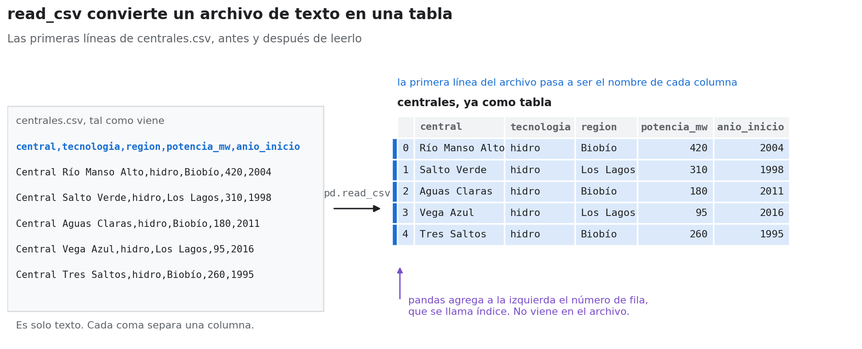
EN CLASE · Paso 1 de 5
¿Qué centrales tenemos?
Antes de correr la celda, qué hace read_csv con el archivo.
Notes:
QUÉ MIRAR
A la izquierda el archivo tal como viene, texto con comas. A la derecha la tabla que arma pandas. La primera línea pasa a ser el nombre de las columnas y pandas agrega a la izquierda el número de fila, que se llama índice.
DECIR
El índice no viene en el archivo. Lo pone pandas para poder ubicar cada fila.

Slide 4
EN CLASE · Paso 1 de 5
¿Qué centrales tenemos?
Corre la celda. La tabla se lee desde la carpeta de datos del repositorio del curso.
# Paso 1
# La carpeta de datos del curso, en el repositorio.
DATOS = "https://raw.githubusercontent.com/RodrigoMSB/curso-python-minergia/main/datos/"
import pandas as pd
# read_csv lee un archivo separado por comas y lo convierte en una tabla.
centrales = pd.read_csv(DATOS + "centrales.csv")
centrales
Clic en el botón de play para correr la celda
LO QUE PYTHON RECUERDA
Todavía nada. La memoria está vacía.
Notes:
LÍNEA POR LÍNEA
DATOS = "https://...datos/"
Guarda la dirección de la carpeta de datos del curso en GitHub. Va en mayúsculas por costumbre, para marcar que es un valor que no cambia. Así no hay que repetir la dirección larga en cada paso.
import pandas as pd
Trae pandas, la herramienta para tablas.
centrales = pd.read_csv(DATOS + "centrales.csv")
El signo más junta dos textos. La dirección de la carpeta más el nombre del archivo forma la dirección completa. read_csv lo lee y lo convierte en tabla.
centrales
Última línea, se muestra la tabla.
SINTAXIS DE TODO EL CÓDIGO DE ESTA CELDA
# comentario
Todo lo que va después del signo # es un comentario. Python no lo ejecuta, sirve para explicar el código a quien lo lee.
+
Suma números. Con textos, los junta uno detrás del otro.
nombre = valor
Un solo signo igual guarda. A la izquierda va el nombre y a la derecha lo que se guarda. Si el nombre ya existía, su valor anterior se reemplaza.
"texto"
Lo que va entre comillas es texto. Sin comillas, Python lo entiende como un nombre o un número.
import
Trae una herramienta que no viene cargada desde el comienzo. import pandas as pd la trae y le pone el apodo pd, para escribir menos.
as
Le da un apodo a lo que se importa. Desde ahí se usa el apodo.
pd.read_csv( ... )
Lee un archivo separado por comas y lo convierte en tabla. pd es pandas.

Slide 5
EN CLASE · Paso 1 de 5
¿Qué centrales tenemos?
Cómo se lee esta línea, pieza por pieza
centrales = pd.read_csv(DATOS + "centrales.csv")
DATOS + "centrales.csv"
El signo más junta dos textos. La dirección de la carpeta más el nombre del archivo forma la dirección completa.
1
pd.read_csv( ... )
pd es pandas. read_csv lee el archivo y lo convierte en tabla.
2
3
centrales =
Guarda la tabla con el nombre centrales.
Se lee así lee el archivo centrales.csv de la carpeta del curso y guárdalo como la tabla centrales.
Notes:
El punto entre pd y read_csv se lee como de. read_csv de pandas.
SINTAXIS DE TODO EL CÓDIGO DE ESTA CELDA
# comentario
Todo lo que va después del signo # es un comentario. Python no lo ejecuta, sirve para explicar el código a quien lo lee.
+
Suma números. Con textos, los junta uno detrás del otro.
nombre = valor
Un solo signo igual guarda. A la izquierda va el nombre y a la derecha lo que se guarda. Si el nombre ya existía, su valor anterior se reemplaza.
"texto"
Lo que va entre comillas es texto. Sin comillas, Python lo entiende como un nombre o un número.
import
Trae una herramienta que no viene cargada desde el comienzo. import pandas as pd la trae y le pone el apodo pd, para escribir menos.
as
Le da un apodo a lo que se importa. Desde ahí se usa el apodo.
pd.read_csv( ... )
Lee un archivo separado por comas y lo convierte en tabla. pd es pandas.

Slide 6
EN CLASE · Paso 1 de 5
¿Qué centrales tenemos?
Corre la celda. La tabla se lee desde la carpeta de datos del repositorio del curso.
# Paso 1
# La carpeta de datos del curso, en el repositorio.
DATOS = "https://raw.githubusercontent.com/RodrigoMSB/curso-python-minergia/main/datos/"
import pandas as pd
# read_csv lee un archivo separado por comas y lo convierte en una tabla.
centrales = pd.read_csv(DATOS + "centrales.csv")
centrales
 | central | tecnologia | region | potencia_mw | anio_inicio
0 | Central Río Manso Alto | hidro | Biobío | 420 | 2004
1 | Central Salto Verde | hidro | Los Lagos | 310 | 1998
2 | Central Aguas Claras | hidro | Biobío | 180 | 2011
3 | Central Vega Azul | hidro | Los Lagos | 95 | 2016
4 | Central Tres Saltos | hidro | Biobío | 260 | 1995
5 | Parque Solar Pampa Alta | solar | Antofagasta | 230 | 2019
… y 14 filas más, 20 en total. En Colab se ven todas.
LO QUE PYTHON RECUERDA
DATOS
"https://raw.githubuserco…
pd
pandas
centrales
tabla 20 × 5
La tabla quedó guardada con el nombre centrales. Son las mismas 20 centrales de la Bienvenida.
Notes:
SALIDA
Las mismas 20 centrales de la Bienvenida. En la lámina se ven 6, en Colab se ven todas.
MEMORIA
DATOS, pd y centrales son nuevos.
SINTAXIS DE TODO EL CÓDIGO DE ESTA CELDA
# comentario
Todo lo que va después del signo # es un comentario. Python no lo ejecuta, sirve para explicar el código a quien lo lee.
+
Suma números. Con textos, los junta uno detrás del otro.
nombre = valor
Un solo signo igual guarda. A la izquierda va el nombre y a la derecha lo que se guarda. Si el nombre ya existía, su valor anterior se reemplaza.
"texto"
Lo que va entre comillas es texto. Sin comillas, Python lo entiende como un nombre o un número.
import
Trae una herramienta que no viene cargada desde el comienzo. import pandas as pd la trae y le pone el apodo pd, para escribir menos.
as
Le da un apodo a lo que se importa. Desde ahí se usa el apodo.
pd.read_csv( ... )
Lee un archivo separado por comas y lo convierte en tabla. pd es pandas.

Slide 7
EN CLASE · Paso 1 de 5
¿Qué centrales tenemos?
Lo que hay que llevarse de este paso.
Un CSV es solo texto.
read_csv lo convierte en una tabla con nombres de columna, filas e índice.
LO QUE PYTHON RECUERDA
DATOS
"https://raw.githubuserco…
pd
pandas
centrales
tabla 20 × 5
Notes:
DECIR
Lo que tienen que llevarse es que el archivo es texto y la tabla es lo que pandas arma a partir de él. Desde ahora todo se trabaja sobre la tabla.

Slide 8
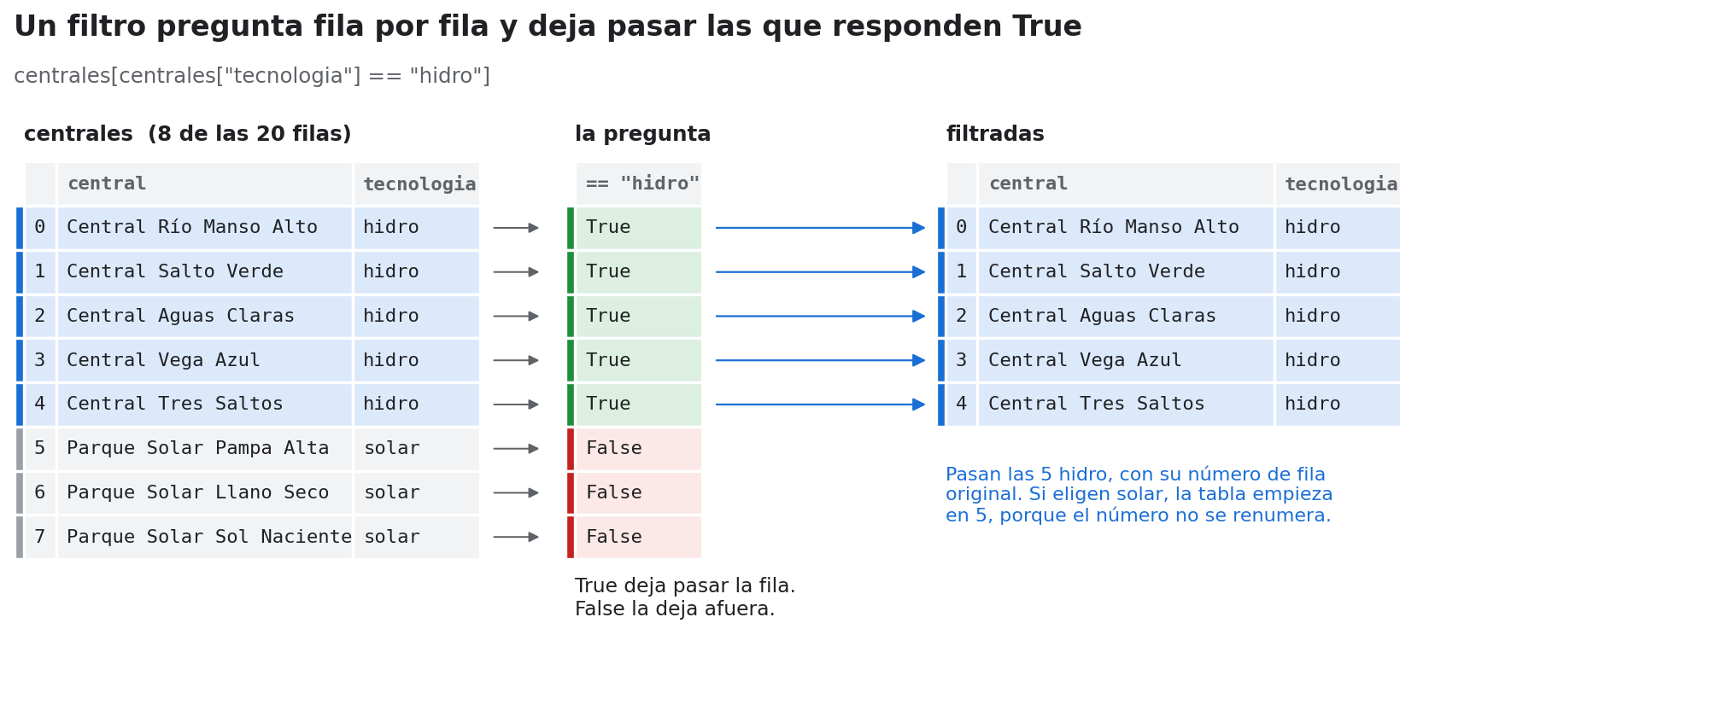
EN CLASE · Paso 2 de 5
Tu turno, filtra por tecnología
Antes de correr la celda, cómo decide el filtro qué filas pasan.
Notes:
QUÉ MIRAR
Primero se hace la pregunta a cada fila, si su tecnología es hidro. Sale una columna de True y False. Después pasan solo las filas con True.
DECIR
El número de fila se conserva. Por eso cuando eligen solar la tabla empieza en 5 y no en 0.

Slide 9
EN CLASE · Paso 2 de 5
Tu turno, filtra por tecnología
Elige una tecnología en la lista y vuelve a correr la celda.
# Paso 2
# La tabla deja solo las centrales de la tecnología elegida.
tecnologia = "hidro" #@param ["hidro", "solar", "eolica", "gas", "carbon", "diesel"]
filtradas = centrales[centrales["tecnologia"] == tecnologia]
print(f"✓ Hay {len(filtradas)} centrales de {tecnologia}")
filtradas
tecnologia
hidro
Clic en el botón de play para correr la celda
LO QUE PYTHON RECUERDA
centrales
tabla 20 × 5
pd
pandas
DATOS
"https://raw.githubuserco…
Notes:
LÍNEA POR LÍNEA
tecnologia = "hidro" #@param [...]
Desplegable con las seis tecnologías. Van sin tilde, igual que en los datos.
filtradas = centrales[centrales["tecnologia"] == tecnologia]
Un filtro como el de la Bienvenida. Se lee de adentro hacia afuera. Compara la columna con lo elegido y deja pasar solo las filas que coinciden.
print(f"✓ Hay {len(filtradas)} centrales de {tecnologia}")
len cuenta las filas.
filtradas
Se muestra.
SINTAXIS DE TODO EL CÓDIGO DE ESTA CELDA
# comentario
Todo lo que va después del signo # es un comentario. Python no lo ejecuta, sirve para explicar el código a quien lo lee.
==
Dos signos igual preguntan si dos cosas son iguales. Dan True o False. Un solo igual guarda.
nombre = valor
Un solo signo igual guarda. A la izquierda va el nombre y a la derecha lo que se guarda. Si el nombre ya existía, su valor anterior se reemplaza.
"texto"
Lo que va entre comillas es texto. Sin comillas, Python lo entiende como un nombre o un número.
#@param
Marca de Colab, no de Python. Convierte la línea en un formulario, con lista, deslizador, campo o casilla. Para Python sigue siendo un comentario y la variable toma el valor escrito a la izquierda.
#@param [ ... ]
Con una lista de opciones entre corchetes, Colab muestra un desplegable.
["a", "b"]
Una lista de textos. Dentro de una instrucción de pandas suele indicar varias columnas a la vez.
tabla[condición]
Con una columna de True y False adentro, la tabla deja pasar solo las filas con True. Es un filtro.
tabla["columna"]
Corchetes con un nombre entre comillas eligen una columna de la tabla. También eligen una llave de un diccionario.
print( ... )
Muestra en pantalla lo que va dentro. Si van varias cosas separadas por coma, las muestra en una línea con un espacio entre ellas.
f"... {nombre} ..."
Texto con una f delante. Lo que va entre llaves se reemplaza por su valor al mostrarse.
len( ... )
Cuenta cuántos elementos tiene una lista o cuántas filas tiene una tabla.

Slide 10
EN CLASE · Paso 2 de 5
Tu turno, filtra por tecnología
Cómo se lee esta línea, pieza por pieza
filtradas = centrales[centrales["tecnologia"] == tecnologia]
1
centrales["tecnologia"]
La columna tecnología, las 20 filas.
== tecnologia
Compara cada fila con lo elegido en la lista. Da verdadero o falso en cada una.
2
centrales[ ... ]
Con una lista de verdaderos y falsos adentro, la tabla deja pasar solo las filas con verdadero.
3
4
filtradas =
Guarda esas filas con el nombre filtradas.
Se lee así filtradas son las filas de centrales cuya tecnología es la elegida.
Notes:
Se lee de adentro hacia afuera. Las dos veces que aparece centrales confunde. Una es la columna que se compara y la otra la tabla que se filtra. Volver a la Bienvenida, Paso 6, que usó un filtro igual, sobre la región.
SINTAXIS DE TODO EL CÓDIGO DE ESTA CELDA
# comentario
Todo lo que va después del signo # es un comentario. Python no lo ejecuta, sirve para explicar el código a quien lo lee.
==
Dos signos igual preguntan si dos cosas son iguales. Dan True o False. Un solo igual guarda.
nombre = valor
Un solo signo igual guarda. A la izquierda va el nombre y a la derecha lo que se guarda. Si el nombre ya existía, su valor anterior se reemplaza.
"texto"
Lo que va entre comillas es texto. Sin comillas, Python lo entiende como un nombre o un número.
#@param
Marca de Colab, no de Python. Convierte la línea en un formulario, con lista, deslizador, campo o casilla. Para Python sigue siendo un comentario y la variable toma el valor escrito a la izquierda.
#@param [ ... ]
Con una lista de opciones entre corchetes, Colab muestra un desplegable.
["a", "b"]
Una lista de textos. Dentro de una instrucción de pandas suele indicar varias columnas a la vez.
tabla[condición]
Con una columna de True y False adentro, la tabla deja pasar solo las filas con True. Es un filtro.
tabla["columna"]
Corchetes con un nombre entre comillas eligen una columna de la tabla. También eligen una llave de un diccionario.
print( ... )
Muestra en pantalla lo que va dentro. Si van varias cosas separadas por coma, las muestra en una línea con un espacio entre ellas.
f"... {nombre} ..."
Texto con una f delante. Lo que va entre llaves se reemplaza por su valor al mostrarse.
len( ... )
Cuenta cuántos elementos tiene una lista o cuántas filas tiene una tabla.

Slide 11
EN CLASE · Paso 2 de 5
Tu turno, filtra por tecnología
Elige una tecnología en la lista y vuelve a correr la celda.
# Paso 2
# La tabla deja solo las centrales de la tecnología elegida.
tecnologia = "hidro" #@param ["hidro", "solar", "eolica", "gas", "carbon", "diesel"]
filtradas = centrales[centrales["tecnologia"] == tecnologia]
print(f"✓ Hay {len(filtradas)} centrales de {tecnologia}")
filtradas
tecnologia
hidro
✓ Hay 5 centrales de hidro
 | central | tecnologia | region | potencia_mw | anio_inicio
0 | Central Río Manso Alto | hidro | Biobío | 420 | 2004
1 | Central Salto Verde | hidro | Los Lagos | 310 | 1998
2 | Central Aguas Claras | hidro | Biobío | 180 | 2011
3 | Central Vega Azul | hidro | Los Lagos | 95 | 2016
4 | Central Tres Saltos | hidro | Biobío | 260 | 1995
LO QUE PYTHON RECUERDA
centrales
tabla 20 × 5
tecnologia
"hidro"
filtradas
tabla 5 × 5
pd
pandas
DATOS
"https://raw.githubuserco…
Un filtro deja pasar solo las filas que cumplen la condición.
Notes:
SALIDA
Hay 5 centrales hidro.
SINTAXIS DE TODO EL CÓDIGO DE ESTA CELDA
# comentario
Todo lo que va después del signo # es un comentario. Python no lo ejecuta, sirve para explicar el código a quien lo lee.
==
Dos signos igual preguntan si dos cosas son iguales. Dan True o False. Un solo igual guarda.
nombre = valor
Un solo signo igual guarda. A la izquierda va el nombre y a la derecha lo que se guarda. Si el nombre ya existía, su valor anterior se reemplaza.
"texto"
Lo que va entre comillas es texto. Sin comillas, Python lo entiende como un nombre o un número.
#@param
Marca de Colab, no de Python. Convierte la línea en un formulario, con lista, deslizador, campo o casilla. Para Python sigue siendo un comentario y la variable toma el valor escrito a la izquierda.
#@param [ ... ]
Con una lista de opciones entre corchetes, Colab muestra un desplegable.
["a", "b"]
Una lista de textos. Dentro de una instrucción de pandas suele indicar varias columnas a la vez.
tabla[condición]
Con una columna de True y False adentro, la tabla deja pasar solo las filas con True. Es un filtro.
tabla["columna"]
Corchetes con un nombre entre comillas eligen una columna de la tabla. También eligen una llave de un diccionario.
print( ... )
Muestra en pantalla lo que va dentro. Si van varias cosas separadas por coma, las muestra en una línea con un espacio entre ellas.
f"... {nombre} ..."
Texto con una f delante. Lo que va entre llaves se reemplaza por su valor al mostrarse.
len( ... )
Cuenta cuántos elementos tiene una lista o cuántas filas tiene una tabla.

Slide 12
EN CLASE · Paso 2 de 5
Tu turno, filtra por tecnología
Se elige solar en la lista y se vuelve a correr la celda.
# Paso 2
# La tabla deja solo las centrales de la tecnología elegida.
tecnologia = "solar" #@param ["hidro", "solar", "eolica", "gas", "carbon", "diesel"]
filtradas = centrales[centrales["tecnologia"] == tecnologia]
print(f"✓ Hay {len(filtradas)} centrales de {tecnologia}")
filtradas
tecnologia
solar
Clic en el botón de play para correr la celda
LO QUE PYTHON RECUERDA
filtradas
tabla 5 × 5
tecnologia
"hidro"
centrales
tabla 20 × 5
pd
pandas
DATOS
"https://raw.githubuserco…
Mientras no se corra la celda, Python sigue recordando los valores anteriores.
Notes:
QUÉ CAMBIÓ
Se eligió solar en el desplegable.
SINTAXIS DE TODO EL CÓDIGO DE ESTA CELDA
# comentario
Todo lo que va después del signo # es un comentario. Python no lo ejecuta, sirve para explicar el código a quien lo lee.
==
Dos signos igual preguntan si dos cosas son iguales. Dan True o False. Un solo igual guarda.
nombre = valor
Un solo signo igual guarda. A la izquierda va el nombre y a la derecha lo que se guarda. Si el nombre ya existía, su valor anterior se reemplaza.
"texto"
Lo que va entre comillas es texto. Sin comillas, Python lo entiende como un nombre o un número.
#@param
Marca de Colab, no de Python. Convierte la línea en un formulario, con lista, deslizador, campo o casilla. Para Python sigue siendo un comentario y la variable toma el valor escrito a la izquierda.
#@param [ ... ]
Con una lista de opciones entre corchetes, Colab muestra un desplegable.
["a", "b"]
Una lista de textos. Dentro de una instrucción de pandas suele indicar varias columnas a la vez.
tabla[condición]
Con una columna de True y False adentro, la tabla deja pasar solo las filas con True. Es un filtro.
tabla["columna"]
Corchetes con un nombre entre comillas eligen una columna de la tabla. También eligen una llave de un diccionario.
print( ... )
Muestra en pantalla lo que va dentro. Si van varias cosas separadas por coma, las muestra en una línea con un espacio entre ellas.
f"... {nombre} ..."
Texto con una f delante. Lo que va entre llaves se reemplaza por su valor al mostrarse.
len( ... )
Cuenta cuántos elementos tiene una lista o cuántas filas tiene una tabla.

Slide 13
EN CLASE · Paso 2 de 5
Tu turno, filtra por tecnología
Se elige solar en la lista y se vuelve a correr la celda.
# Paso 2
# La tabla deja solo las centrales de la tecnología elegida.
tecnologia = "solar" #@param ["hidro", "solar", "eolica", "gas", "carbon", "diesel"]
filtradas = centrales[centrales["tecnologia"] == tecnologia]
print(f"✓ Hay {len(filtradas)} centrales de {tecnologia}")
filtradas
tecnologia
solar
✓ Hay 5 centrales de solar
 | central | tecnologia | region | potencia_mw | anio_inicio
5 | Parque Solar Pampa Alta | solar | Antofagasta | 230 | 2019
6 | Parque Solar Llano Seco | solar | Atacama | 180 | 2020
7 | Parque Solar Sol Naciente | solar | Antofagasta | 145 | 2021
8 | Parque Solar Quebrada Honda | solar | Atacama | 95 | 2022
9 | Parque Solar Altiplano | solar | Antofagasta | 310 | 2023
LO QUE PYTHON RECUERDA
centrales
tabla 20 × 5
tecnologia
"solar"
filtradas
tabla 5 × 5
pd
pandas
DATOS
"https://raw.githubuserco…
Misma celda, otra pregunta. Hay 5 centrales solares.
Notes:
SALIDA
También 5, todas en Antofagasta y Atacama.
PREGUNTAR
¿Por qué creen que las solares están en el norte? Por la radiación.
SINTAXIS DE TODO EL CÓDIGO DE ESTA CELDA
# comentario
Todo lo que va después del signo # es un comentario. Python no lo ejecuta, sirve para explicar el código a quien lo lee.
==
Dos signos igual preguntan si dos cosas son iguales. Dan True o False. Un solo igual guarda.
nombre = valor
Un solo signo igual guarda. A la izquierda va el nombre y a la derecha lo que se guarda. Si el nombre ya existía, su valor anterior se reemplaza.
"texto"
Lo que va entre comillas es texto. Sin comillas, Python lo entiende como un nombre o un número.
#@param
Marca de Colab, no de Python. Convierte la línea en un formulario, con lista, deslizador, campo o casilla. Para Python sigue siendo un comentario y la variable toma el valor escrito a la izquierda.
#@param [ ... ]
Con una lista de opciones entre corchetes, Colab muestra un desplegable.
["a", "b"]
Una lista de textos. Dentro de una instrucción de pandas suele indicar varias columnas a la vez.
tabla[condición]
Con una columna de True y False adentro, la tabla deja pasar solo las filas con True. Es un filtro.
tabla["columna"]
Corchetes con un nombre entre comillas eligen una columna de la tabla. También eligen una llave de un diccionario.
print( ... )
Muestra en pantalla lo que va dentro. Si van varias cosas separadas por coma, las muestra en una línea con un espacio entre ellas.
f"... {nombre} ..."
Texto con una f delante. Lo que va entre llaves se reemplaza por su valor al mostrarse.
len( ... )
Cuenta cuántos elementos tiene una lista o cuántas filas tiene una tabla.

Slide 14
EN CLASE · Paso 2 de 5
Tu turno, filtra por tecnología
Lo que hay que llevarse de este paso.
Un filtro es una pregunta de verdadero o falso.
Las filas que responden True pasan y las que responden False quedan afuera.
LO QUE PYTHON RECUERDA
centrales
tabla 20 × 5
tecnologia
"solar"
filtradas
tabla 5 × 5
pd
pandas
DATOS
"https://raw.githubuserco…
Notes:
DECIR
La pregunta de adentro, centrales["tecnologia"] == tecnologia, da una columna de True y False. Los corchetes de afuera dejan pasar solo las filas con True.

Slide 15
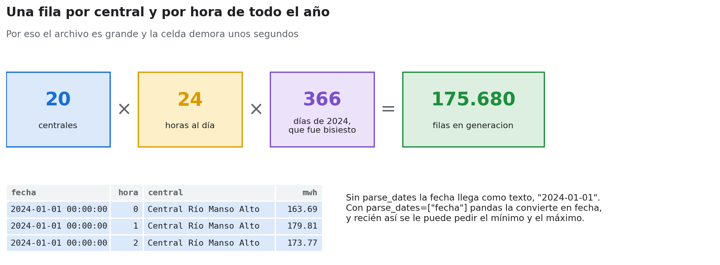
EN CLASE · Paso 3 de 5
¿Cómo llega la generación de cada hora?
Antes de correr la celda, cuántas filas debería tener la tabla y por qué.
Notes:
QUÉ MIRAR
La multiplicación. 20 centrales por 24 horas por 366 días da 175.680 filas. 2024 fue bisiesto.
DECIR
Cuando corramos la celda, el primer número que va a salir tiene que ser ese. Y parse_dates hace que la fecha deje de ser texto, por eso se le puede pedir el primer y el último día.

Slide 16
EN CLASE · Paso 3 de 5
¿Cómo llega la generación de cada hora?
Corre la celda. El archivo es grande y puede demorar unos segundos.
# Paso 3
# parse_dates avisa que la columna fecha trae fechas y no texto.
generacion = pd.read_csv(DATOS + "generacion.csv", parse_dates=["fecha"])
print("Filas y columnas", generacion.shape)
print("Primer día ", generacion["fecha"].min().date())
print("Último día ", generacion["fecha"].max().date())
generacion.head()
Clic en el botón de play para correr la celda
LO QUE PYTHON RECUERDA
filtradas
tabla 5 × 5
tecnologia
"solar"
centrales
tabla 20 × 5
pd
pandas
DATOS
"https://raw.githubuserco…
Notes:
LÍNEA POR LÍNEA
generacion = pd.read_csv(DATOS + "generacion.csv", parse_dates=["fecha"])
Lee el archivo de generación. parse_dates le avisa que la columna fecha trae fechas. Sin eso, la fecha llegaría como texto y no se podría pedir el primer o el último día.
generacion.shape
Filas y columnas.
generacion["fecha"].min().date() y max()
El primer y el último día.
generacion.head()
Muestra las primeras cinco filas.
SINTAXIS DE TODO EL CÓDIGO DE ESTA CELDA
# comentario
Todo lo que va después del signo # es un comentario. Python no lo ejecuta, sirve para explicar el código a quien lo lee.
+
Suma números. Con textos, los junta uno detrás del otro.
nombre = valor
Un solo signo igual guarda. A la izquierda va el nombre y a la derecha lo que se guarda. Si el nombre ya existía, su valor anterior se reemplaza.
pd.read_csv( ... )
Lee un archivo separado por comas y lo convierte en tabla. pd es pandas.
"texto"
Lo que va entre comillas es texto. Sin comillas, Python lo entiende como un nombre o un número.
parse_dates=[ ... ]
Las columnas que hay que leer como fecha y no como texto.
print( ... )
Muestra en pantalla lo que va dentro. Si van varias cosas separadas por coma, las muestra en una línea con un espacio entre ellas.
.shape
Filas y columnas de la tabla.
tabla["columna"]
Corchetes con un nombre entre comillas eligen una columna de la tabla. También eligen una llave de un diccionario.
a.b().c()
Cadena de pasos. Cada punto toma lo que salió a su izquierda y le aplica algo más. Se lee de izquierda a derecha.
.min()
El valor más chico. En fechas, la más antigua.
.date()
Deja solo el día de una fecha, sin la hora.
.max()
El valor más grande. En fechas, la más reciente.
.head(n)
Las primeras n filas. Sin n, cinco.

Slide 17
EN CLASE · Paso 3 de 5
¿Cómo llega la generación de cada hora?
Cómo se lee esta línea, pieza por pieza
generacion = pd.read_csv(DATOS + "generacion.csv", parse_dates=["fecha"])
pd.read_csv( ... , ... )
Dentro de los paréntesis van varias cosas separadas por coma.
1
parse_dates=["fecha"]
Un ajuste con nombre. Avisa que la columna fecha trae fechas. Va entre corchetes porque podrían ser varias columnas.
2
Se lee así lee generacion.csv y convierte la columna fecha en fecha.
Notes:
Los ajustes con nombre, nombre igual valor, aparecen mucho. Sin ese ajuste la fecha llegaría como texto.
SINTAXIS DE TODO EL CÓDIGO DE ESTA CELDA
# comentario
Todo lo que va después del signo # es un comentario. Python no lo ejecuta, sirve para explicar el código a quien lo lee.
+
Suma números. Con textos, los junta uno detrás del otro.
nombre = valor
Un solo signo igual guarda. A la izquierda va el nombre y a la derecha lo que se guarda. Si el nombre ya existía, su valor anterior se reemplaza.
pd.read_csv( ... )
Lee un archivo separado por comas y lo convierte en tabla. pd es pandas.
"texto"
Lo que va entre comillas es texto. Sin comillas, Python lo entiende como un nombre o un número.
parse_dates=[ ... ]
Las columnas que hay que leer como fecha y no como texto.
print( ... )
Muestra en pantalla lo que va dentro. Si van varias cosas separadas por coma, las muestra en una línea con un espacio entre ellas.
.shape
Filas y columnas de la tabla.
tabla["columna"]
Corchetes con un nombre entre comillas eligen una columna de la tabla. También eligen una llave de un diccionario.
a.b().c()
Cadena de pasos. Cada punto toma lo que salió a su izquierda y le aplica algo más. Se lee de izquierda a derecha.
.min()
El valor más chico. En fechas, la más antigua.
.date()
Deja solo el día de una fecha, sin la hora.
.max()
El valor más grande. En fechas, la más reciente.
.head(n)
Las primeras n filas. Sin n, cinco.

Slide 18
EN CLASE · Paso 3 de 5
¿Cómo llega la generación de cada hora?
Cómo se lee esta línea, pieza por pieza
generacion["fecha"].min().date()
1
generacion["fecha"]
La columna de fechas.
2
.min()
La fecha más antigua.
3
.date()
Muestra solo el día, sin la hora.
Se lee así el primer día de la columna fecha.
Notes:
La lámina explica cada pieza de esta línea. Abajo está la sintaxis de toda la celda.
SINTAXIS DE TODO EL CÓDIGO DE ESTA CELDA
# comentario
Todo lo que va después del signo # es un comentario. Python no lo ejecuta, sirve para explicar el código a quien lo lee.
+
Suma números. Con textos, los junta uno detrás del otro.
nombre = valor
Un solo signo igual guarda. A la izquierda va el nombre y a la derecha lo que se guarda. Si el nombre ya existía, su valor anterior se reemplaza.
pd.read_csv( ... )
Lee un archivo separado por comas y lo convierte en tabla. pd es pandas.
"texto"
Lo que va entre comillas es texto. Sin comillas, Python lo entiende como un nombre o un número.
parse_dates=[ ... ]
Las columnas que hay que leer como fecha y no como texto.
print( ... )
Muestra en pantalla lo que va dentro. Si van varias cosas separadas por coma, las muestra en una línea con un espacio entre ellas.
.shape
Filas y columnas de la tabla.
tabla["columna"]
Corchetes con un nombre entre comillas eligen una columna de la tabla. También eligen una llave de un diccionario.
a.b().c()
Cadena de pasos. Cada punto toma lo que salió a su izquierda y le aplica algo más. Se lee de izquierda a derecha.
.min()
El valor más chico. En fechas, la más antigua.
.date()
Deja solo el día de una fecha, sin la hora.
.max()
El valor más grande. En fechas, la más reciente.
.head(n)
Las primeras n filas. Sin n, cinco.

Slide 19
EN CLASE · Paso 3 de 5
¿Cómo llega la generación de cada hora?
Corre la celda. El archivo es grande y puede demorar unos segundos.
# Paso 3
# parse_dates avisa que la columna fecha trae fechas y no texto.
generacion = pd.read_csv(DATOS + "generacion.csv", parse_dates=["fecha"])
print("Filas y columnas", generacion.shape)
print("Primer día ", generacion["fecha"].min().date())
print("Último día ", generacion["fecha"].max().date())
generacion.head()
Filas y columnas (175680, 4)
Primer día 2024-01-01
Último día 2024-12-31
 | fecha | hora | central | mwh
0 | 2024-01-01 | 0 | Central Río Manso Alto | 163.69
1 | 2024-01-01 | 1 | Central Río Manso Alto | 179.81
2 | 2024-01-01 | 2 | Central Río Manso Alto | 173.77
3 | 2024-01-01 | 3 | Central Río Manso Alto | 170.39
4 | 2024-01-01 | 4 | Central Río Manso Alto | 169.84
LO QUE PYTHON RECUERDA
DATOS
"https://raw.githubuserco…
pd
pandas
generacion
tabla 175680 × 4
filtradas
tabla 5 × 5
tecnologia
"solar"
y 1 más
Son 175.680 filas, una por central y por hora de 2024.
Notes:
SALIDA
175.680 filas. Son 20 centrales por 24 horas por 366 días, porque 2024 fue bisiesto.
Va del 1 de enero al 31 de diciembre de 2024.
En la tabla la fecha se ve sin la hora porque todas son medianoche. El diagrama le agrega 00:00:00 para mostrar que ya es fecha.
DECIR
Un archivo así en Excel ya cuesta abrirlo. Aquí se lee en segundos.
SINTAXIS DE TODO EL CÓDIGO DE ESTA CELDA
# comentario
Todo lo que va después del signo # es un comentario. Python no lo ejecuta, sirve para explicar el código a quien lo lee.
+
Suma números. Con textos, los junta uno detrás del otro.
nombre = valor
Un solo signo igual guarda. A la izquierda va el nombre y a la derecha lo que se guarda. Si el nombre ya existía, su valor anterior se reemplaza.
pd.read_csv( ... )
Lee un archivo separado por comas y lo convierte en tabla. pd es pandas.
"texto"
Lo que va entre comillas es texto. Sin comillas, Python lo entiende como un nombre o un número.
parse_dates=[ ... ]
Las columnas que hay que leer como fecha y no como texto.
print( ... )
Muestra en pantalla lo que va dentro. Si van varias cosas separadas por coma, las muestra en una línea con un espacio entre ellas.
.shape
Filas y columnas de la tabla.
tabla["columna"]
Corchetes con un nombre entre comillas eligen una columna de la tabla. También eligen una llave de un diccionario.
a.b().c()
Cadena de pasos. Cada punto toma lo que salió a su izquierda y le aplica algo más. Se lee de izquierda a derecha.
.min()
El valor más chico. En fechas, la más antigua.
.date()
Deja solo el día de una fecha, sin la hora.
.max()
El valor más grande. En fechas, la más reciente.
.head(n)
Las primeras n filas. Sin n, cinco.

Slide 20
EN CLASE · Paso 3 de 5
¿Cómo llega la generación de cada hora?
Lo que hay que llevarse de este paso.
Antes de calcular, se mira cuántas filas hay y qué fechas cubre.
20 centrales por 24 horas por 366 días dan 175.680. Si no calza, faltan o sobran datos.
LO QUE PYTHON RECUERDA
DATOS
"https://raw.githubuserco…
pd
pandas
generacion
tabla 175680 × 4
filtradas
tabla 5 × 5
tecnologia
"solar"
y 1 más
Notes:
DECIR
Contar filas es el primer control. Si una central dejó de informar unas horas, el número no calzaría con la multiplicación.

Slide 21
EN CLASE · Paso 4 de 5
Tu turno, une generación con fichas
Antes de correr la celda. Que respondan en el chat o en voz alta.
¿QUÉ CREEN QUE VA A SALIR?
Un día tiene 480 filas, 20 centrales por 24 horas. A tres centrales les falta la ficha.
Con inner, ¿cuántas filas van a quedar después de unir?
Las mismas 480
Más de 480
Menos de 480
Notes:
PREGUNTAR
Dejar que voten antes de mostrar el diagrama. Lo habitual es que muchos digan las mismas, porque piensan que unir solo agrega columnas.
RESPUESTA
Menos. Con inner se pierden las 24 horas de las tres centrales sin ficha, 72 filas, y quedan 408. No aparece ningún error.

Slide 22
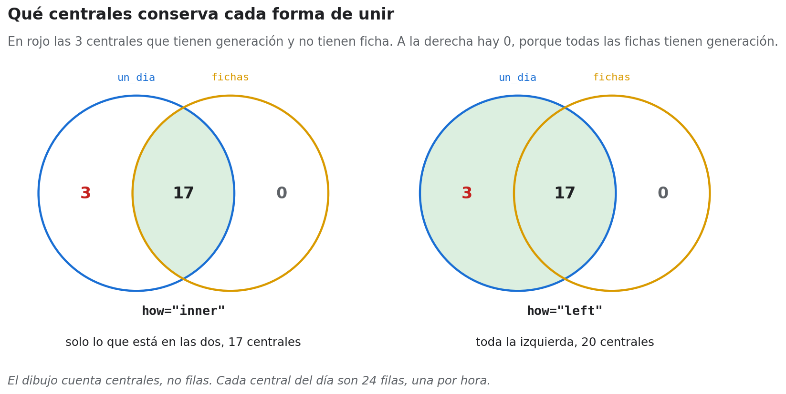
EN CLASE · Paso 4 de 5
Tu turno, une generación con fichas
Antes de correr la celda, qué centrales conserva cada forma de unir.
Notes:
QUÉ MIRAR
Dos círculos. El azul son las 20 centrales que tienen generación el 15 de junio. El amarillo son las 17 que tienen ficha. Las 17 están en los dos, y 3 están solo en el azul, en rojo.
DECIR
inner deja solo lo que está en los dos, 17 centrales. left deja todo el círculo de la izquierda, las 20.
OJO
El dibujo cuenta centrales, no filas. Cada central son 24 filas del día. Por eso este dibujo no sirve para el Paso 5, donde el problema son filas repetidas.
SI PREGUNTAN POR OTRAS FORMAS DE UNIR
Hay otras, como outer y cross. No se usan en la ruta guiada. Están en la ruta completa del módulo.

Slide 23
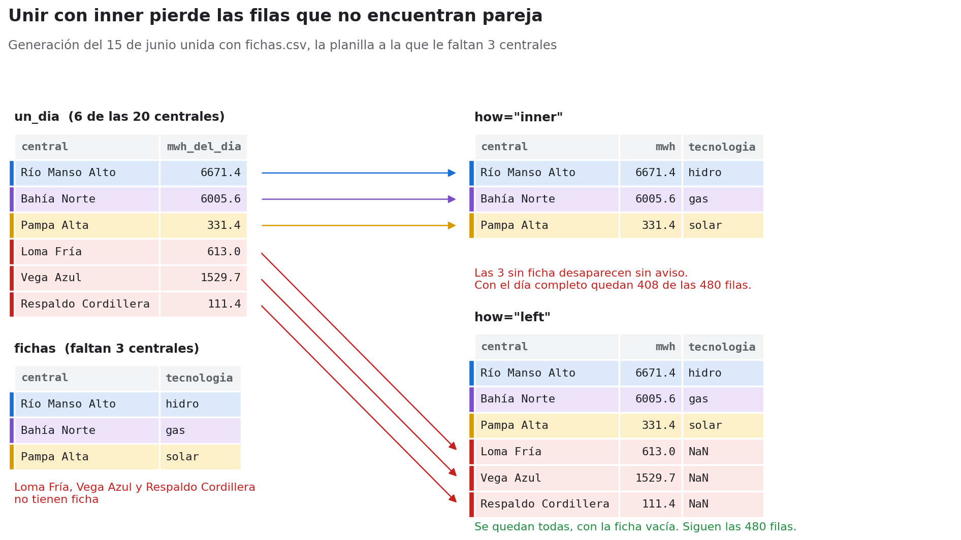
EN CLASE · Paso 4 de 5
Tu turno, une generación con fichas
Antes de correr la celda, qué le pasa a cada central al unir.
Notes:
QUÉ MIRAR
A la izquierda seis centrales de un día. A tres les falta la ficha, en rojo. Con inner esas tres desaparecen. Con left se quedan con la ficha vacía.
DECIR
Lo peligroso de inner es que no avisa. El código corre bien y faltan filas. Con el día completo, 480 filas pasan a 408.

Slide 24
EN CLASE · Paso 4 de 5
Tu turno, une generación con fichas
Elige cómo unir en la lista y vuelve a correr la celda. Compara cuántas filas hay antes y después de unir.
# Paso 4
# inner deja solo lo que está en las dos tablas.
# left conserva toda la generación.
como_unir = "inner" #@param ["inner", "left"]
# La generación de un solo día, con un filtro como el del Paso 2.
un_dia = generacion[generacion["fecha"] == "2024-06-15"]
# La planilla de fichas que mantiene otra área. Le faltan tres centrales.
fichas = pd.read_csv(DATOS + "fichas.csv")
unido = pd.merge(un_dia, fichas, on="central", how=como_unir)
print("Filas antes de unir ", len(un_dia))
print("Filas después de unir", len(unido))
como_unir
inner
Clic en el botón de play para correr la celda
LO QUE PYTHON RECUERDA
generacion
tabla 175680 × 4
filtradas
tabla 5 × 5
tecnologia
"solar"
centrales
tabla 20 × 5
pd
pandas
y 1 más
Notes:
LÍNEA POR LÍNEA
como_unir = "inner" #@param [...]
Se elige la forma de unir.
un_dia = generacion[generacion["fecha"] == "2024-06-15"]
Deja solo la generación de un día, con un filtro como el del Paso 2, ahora sobre la fecha. Así los números son manejables, 480 filas.
fichas = pd.read_csv(DATOS + "fichas.csv")
Lee la planilla de fichas que mantiene otra área. Le faltan tres centrales, como pasa en la vida real.
unido = pd.merge(un_dia, fichas, on="central", how=como_unir)
Une las dos tablas usando la columna central. Es como un BUSCARV. how dice qué hacer con las filas que no encuentran pareja.
Los print
Cuentan las filas antes y después de unir. len cuenta las filas, como en el Paso 2.
SINTAXIS DE TODO EL CÓDIGO DE ESTA CELDA
# comentario
Todo lo que va después del signo # es un comentario. Python no lo ejecuta, sirve para explicar el código a quien lo lee.
==
Dos signos igual preguntan si dos cosas son iguales. Dan True o False. Un solo igual guarda.
+
Suma números. Con textos, los junta uno detrás del otro.
nombre = valor
Un solo signo igual guarda. A la izquierda va el nombre y a la derecha lo que se guarda. Si el nombre ya existía, su valor anterior se reemplaza.
"texto"
Lo que va entre comillas es texto. Sin comillas, Python lo entiende como un nombre o un número.
#@param
Marca de Colab, no de Python. Convierte la línea en un formulario, con lista, deslizador, campo o casilla. Para Python sigue siendo un comentario y la variable toma el valor escrito a la izquierda.
#@param [ ... ]
Con una lista de opciones entre corchetes, Colab muestra un desplegable.
["a", "b"]
Una lista de textos. Dentro de una instrucción de pandas suele indicar varias columnas a la vez.
tabla[condición]
Con una columna de True y False adentro, la tabla deja pasar solo las filas con True. Es un filtro.
tabla["columna"]
Corchetes con un nombre entre comillas eligen una columna de la tabla. También eligen una llave de un diccionario.
pd.read_csv( ... )
Lee un archivo separado por comas y lo convierte en tabla. pd es pandas.
pd.merge(izquierda, derecha, ...)
Une dos tablas buscando la pareja de cada fila, como el BUSCARV.
on=
La columna, o la lista de columnas, que tienen en común las dos tablas y que se usa para buscar la pareja.
how=
Qué hacer con las filas que no encuentran pareja. inner deja solo las que están en las dos tablas y left conserva todas las de la tabla izquierda.
print( ... )
Muestra en pantalla lo que va dentro. Si van varias cosas separadas por coma, las muestra en una línea con un espacio entre ellas.
len( ... )
Cuenta cuántos elementos tiene una lista o cuántas filas tiene una tabla.

Slide 25
EN CLASE · Paso 4 de 5
Tu turno, une generación con fichas
Cómo se lee esta línea, pieza por pieza
unido = pd.merge(un_dia, fichas, on="central", how=como_unir)
pd.merge(un_dia, fichas, ...)
Une dos tablas, la de la izquierda y la de la derecha.
1
on="central"
La columna que tienen en común y que se usa para buscar la pareja. Como el BUSCARV.
2
how=como_unir
Qué hacer con las filas sin pareja. inner las deja fuera, left conserva todas las de la izquierda.
3
Se lee así une la generación del día con las fichas usando la central, de la forma elegida.
Notes:
Volver al diagrama. La izquierda es un_dia, la derecha fichas.
SINTAXIS DE TODO EL CÓDIGO DE ESTA CELDA
# comentario
Todo lo que va después del signo # es un comentario. Python no lo ejecuta, sirve para explicar el código a quien lo lee.
==
Dos signos igual preguntan si dos cosas son iguales. Dan True o False. Un solo igual guarda.
+
Suma números. Con textos, los junta uno detrás del otro.
nombre = valor
Un solo signo igual guarda. A la izquierda va el nombre y a la derecha lo que se guarda. Si el nombre ya existía, su valor anterior se reemplaza.
"texto"
Lo que va entre comillas es texto. Sin comillas, Python lo entiende como un nombre o un número.
#@param
Marca de Colab, no de Python. Convierte la línea en un formulario, con lista, deslizador, campo o casilla. Para Python sigue siendo un comentario y la variable toma el valor escrito a la izquierda.
#@param [ ... ]
Con una lista de opciones entre corchetes, Colab muestra un desplegable.
["a", "b"]
Una lista de textos. Dentro de una instrucción de pandas suele indicar varias columnas a la vez.
tabla[condición]
Con una columna de True y False adentro, la tabla deja pasar solo las filas con True. Es un filtro.
tabla["columna"]
Corchetes con un nombre entre comillas eligen una columna de la tabla. También eligen una llave de un diccionario.
pd.read_csv( ... )
Lee un archivo separado por comas y lo convierte en tabla. pd es pandas.
pd.merge(izquierda, derecha, ...)
Une dos tablas buscando la pareja de cada fila, como el BUSCARV.
on=
La columna, o la lista de columnas, que tienen en común las dos tablas y que se usa para buscar la pareja.
how=
Qué hacer con las filas que no encuentran pareja. inner deja solo las que están en las dos tablas y left conserva todas las de la tabla izquierda.
print( ... )
Muestra en pantalla lo que va dentro. Si van varias cosas separadas por coma, las muestra en una línea con un espacio entre ellas.
len( ... )
Cuenta cuántos elementos tiene una lista o cuántas filas tiene una tabla.

Slide 26
EN CLASE · Paso 4 de 5
Tu turno, une generación con fichas
Elige cómo unir en la lista y vuelve a correr la celda. Compara cuántas filas hay antes y después de unir.
# Paso 4
# inner deja solo lo que está en las dos tablas.
# left conserva toda la generación.
como_unir = "inner" #@param ["inner", "left"]
# La generación de un solo día, con un filtro como el del Paso 2.
un_dia = generacion[generacion["fecha"] == "2024-06-15"]
# La planilla de fichas que mantiene otra área. Le faltan tres centrales.
fichas = pd.read_csv(DATOS + "fichas.csv")
unido = pd.merge(un_dia, fichas, on="central", how=como_unir)
print("Filas antes de unir ", len(un_dia))
print("Filas después de unir", len(unido))
como_unir
inner
Filas antes de unir 480
Filas después de unir 408
LO QUE PYTHON RECUERDA
DATOS
"https://raw.githubuserco…
pd
pandas
generacion
tabla 175680 × 4
como_unir
"inner"
un_dia
tabla 480 × 4
y 5 más
Con inner, las 480 filas del día quedaron en 408. Se perdieron 72 sin ningún aviso.
Notes:
SALIDA
Antes de unir hay 480 filas y después 408. Con inner se perdieron 72 filas, las 24 horas de las tres centrales sin ficha, y no apareció ningún error.
DECIR
Este es el error más peligroso del módulo. El código corre bien, la tabla se ve normal y le faltan filas.
SINTAXIS DE TODO EL CÓDIGO DE ESTA CELDA
# comentario
Todo lo que va después del signo # es un comentario. Python no lo ejecuta, sirve para explicar el código a quien lo lee.
==
Dos signos igual preguntan si dos cosas son iguales. Dan True o False. Un solo igual guarda.
+
Suma números. Con textos, los junta uno detrás del otro.
nombre = valor
Un solo signo igual guarda. A la izquierda va el nombre y a la derecha lo que se guarda. Si el nombre ya existía, su valor anterior se reemplaza.
"texto"
Lo que va entre comillas es texto. Sin comillas, Python lo entiende como un nombre o un número.
#@param
Marca de Colab, no de Python. Convierte la línea en un formulario, con lista, deslizador, campo o casilla. Para Python sigue siendo un comentario y la variable toma el valor escrito a la izquierda.
#@param [ ... ]
Con una lista de opciones entre corchetes, Colab muestra un desplegable.
["a", "b"]
Una lista de textos. Dentro de una instrucción de pandas suele indicar varias columnas a la vez.
tabla[condición]
Con una columna de True y False adentro, la tabla deja pasar solo las filas con True. Es un filtro.
tabla["columna"]
Corchetes con un nombre entre comillas eligen una columna de la tabla. También eligen una llave de un diccionario.
pd.read_csv( ... )
Lee un archivo separado por comas y lo convierte en tabla. pd es pandas.
pd.merge(izquierda, derecha, ...)
Une dos tablas buscando la pareja de cada fila, como el BUSCARV.
on=
La columna, o la lista de columnas, que tienen en común las dos tablas y que se usa para buscar la pareja.
how=
Qué hacer con las filas que no encuentran pareja. inner deja solo las que están en las dos tablas y left conserva todas las de la tabla izquierda.
print( ... )
Muestra en pantalla lo que va dentro. Si van varias cosas separadas por coma, las muestra en una línea con un espacio entre ellas.
len( ... )
Cuenta cuántos elementos tiene una lista o cuántas filas tiene una tabla.

Slide 27
EN CLASE · Paso 4 de 5
Tu turno, une generación con fichas
Se elige left en la lista y se vuelve a correr la celda.
# Paso 4
# inner deja solo lo que está en las dos tablas.
# left conserva toda la generación.
como_unir = "left" #@param ["inner", "left"]
# La generación de un solo día, con un filtro como el del Paso 2.
un_dia = generacion[generacion["fecha"] == "2024-06-15"]
# La planilla de fichas que mantiene otra área. Le faltan tres centrales.
fichas = pd.read_csv(DATOS + "fichas.csv")
unido = pd.merge(un_dia, fichas, on="central", how=como_unir)
print("Filas antes de unir ", len(un_dia))
print("Filas después de unir", len(unido))
como_unir
left
Clic en el botón de play para correr la celda
LO QUE PYTHON RECUERDA
unido
tabla 408 × 8
fichas
tabla 17 × 5
un_dia
tabla 480 × 4
como_unir
"inner"
generacion
tabla 175680 × 4
filtradas
tabla 5 × 5
y 4 más
Mientras no se corra la celda, Python sigue recordando los valores anteriores.
Notes:
QUÉ CAMBIÓ
Se eligió left, que conserva toda la generación aunque no tenga ficha.
SINTAXIS DE TODO EL CÓDIGO DE ESTA CELDA
# comentario
Todo lo que va después del signo # es un comentario. Python no lo ejecuta, sirve para explicar el código a quien lo lee.
==
Dos signos igual preguntan si dos cosas son iguales. Dan True o False. Un solo igual guarda.
+
Suma números. Con textos, los junta uno detrás del otro.
nombre = valor
Un solo signo igual guarda. A la izquierda va el nombre y a la derecha lo que se guarda. Si el nombre ya existía, su valor anterior se reemplaza.
"texto"
Lo que va entre comillas es texto. Sin comillas, Python lo entiende como un nombre o un número.
#@param
Marca de Colab, no de Python. Convierte la línea en un formulario, con lista, deslizador, campo o casilla. Para Python sigue siendo un comentario y la variable toma el valor escrito a la izquierda.
#@param [ ... ]
Con una lista de opciones entre corchetes, Colab muestra un desplegable.
["a", "b"]
Una lista de textos. Dentro de una instrucción de pandas suele indicar varias columnas a la vez.
tabla[condición]
Con una columna de True y False adentro, la tabla deja pasar solo las filas con True. Es un filtro.
tabla["columna"]
Corchetes con un nombre entre comillas eligen una columna de la tabla. También eligen una llave de un diccionario.
pd.read_csv( ... )
Lee un archivo separado por comas y lo convierte en tabla. pd es pandas.
pd.merge(izquierda, derecha, ...)
Une dos tablas buscando la pareja de cada fila, como el BUSCARV.
on=
La columna, o la lista de columnas, que tienen en común las dos tablas y que se usa para buscar la pareja.
how=
Qué hacer con las filas que no encuentran pareja. inner deja solo las que están en las dos tablas y left conserva todas las de la tabla izquierda.
print( ... )
Muestra en pantalla lo que va dentro. Si van varias cosas separadas por coma, las muestra en una línea con un espacio entre ellas.
len( ... )
Cuenta cuántos elementos tiene una lista o cuántas filas tiene una tabla.

Slide 28
EN CLASE · Paso 4 de 5
Tu turno, une generación con fichas
Se elige left en la lista y se vuelve a correr la celda.
# Paso 4
# inner deja solo lo que está en las dos tablas.
# left conserva toda la generación.
como_unir = "left" #@param ["inner", "left"]
# La generación de un solo día, con un filtro como el del Paso 2.
un_dia = generacion[generacion["fecha"] == "2024-06-15"]
# La planilla de fichas que mantiene otra área. Le faltan tres centrales.
fichas = pd.read_csv(DATOS + "fichas.csv")
unido = pd.merge(un_dia, fichas, on="central", how=como_unir)
print("Filas antes de unir ", len(un_dia))
print("Filas después de unir", len(unido))
como_unir
left
Filas antes de unir 480
Filas después de unir 480
Antes y después de unir, se cuentan las filas. Si cambiaron, algo se perdió o se duplicó en la unión.
LO QUE PYTHON RECUERDA
DATOS
"https://raw.githubuserco…
pd
pandas
generacion
tabla 175680 × 4
como_unir
"left"
un_dia
tabla 480 × 4
y 5 más
Con left no se pierde ninguna fila. Las centrales sin ficha quedan con la ficha vacía.
Notes:
SALIDA
480 filas antes y 480 después. No se perdió nada. Las tres centrales sin ficha quedan con la tecnología vacía, que pandas muestra como NaN.
Insistir en la regla. Antes y después de unir se cuentan las filas. Preguntar si en su trabajo han cruzado tablas con BUSCARV y les han quedado filas con error o vacías.
SINTAXIS DE TODO EL CÓDIGO DE ESTA CELDA
# comentario
Todo lo que va después del signo # es un comentario. Python no lo ejecuta, sirve para explicar el código a quien lo lee.
==
Dos signos igual preguntan si dos cosas son iguales. Dan True o False. Un solo igual guarda.
+
Suma números. Con textos, los junta uno detrás del otro.
nombre = valor
Un solo signo igual guarda. A la izquierda va el nombre y a la derecha lo que se guarda. Si el nombre ya existía, su valor anterior se reemplaza.
"texto"
Lo que va entre comillas es texto. Sin comillas, Python lo entiende como un nombre o un número.
#@param
Marca de Colab, no de Python. Convierte la línea en un formulario, con lista, deslizador, campo o casilla. Para Python sigue siendo un comentario y la variable toma el valor escrito a la izquierda.
#@param [ ... ]
Con una lista de opciones entre corchetes, Colab muestra un desplegable.
["a", "b"]
Una lista de textos. Dentro de una instrucción de pandas suele indicar varias columnas a la vez.
tabla[condición]
Con una columna de True y False adentro, la tabla deja pasar solo las filas con True. Es un filtro.
tabla["columna"]
Corchetes con un nombre entre comillas eligen una columna de la tabla. También eligen una llave de un diccionario.
pd.read_csv( ... )
Lee un archivo separado por comas y lo convierte en tabla. pd es pandas.
pd.merge(izquierda, derecha, ...)
Une dos tablas buscando la pareja de cada fila, como el BUSCARV.
on=
La columna, o la lista de columnas, que tienen en común las dos tablas y que se usa para buscar la pareja.
how=
Qué hacer con las filas que no encuentran pareja. inner deja solo las que están en las dos tablas y left conserva todas las de la tabla izquierda.
print( ... )
Muestra en pantalla lo que va dentro. Si van varias cosas separadas por coma, las muestra en una línea con un espacio entre ellas.
len( ... )
Cuenta cuántos elementos tiene una lista o cuántas filas tiene una tabla.

Slide 29
EN CLASE · Paso 5 de 5
Tu turno, ¿qué pasa con fichas repetidas?
Antes de correr la celda. Que respondan en el chat o en voz alta.
¿QUÉ CREEN QUE VA A SALIR?
Un día tiene 480 filas, 20 centrales por 24 horas. En fichas_repetidas.csv dos centrales vienen anotadas dos veces.
Después de unir con esa planilla, ¿las filas suben, bajan o quedan igual?
Suben
Bajan
Quedan igual
Notes:
PREGUNTAR
Que voten y que digan cuántas filas esperan.
RESPUESTA
Suben a 528. Cada hora de las dos centrales repetidas encuentra dos fichas y queda dos veces, 48 filas de más. Con fichas.csv quedan igual, 480.

Slide 30
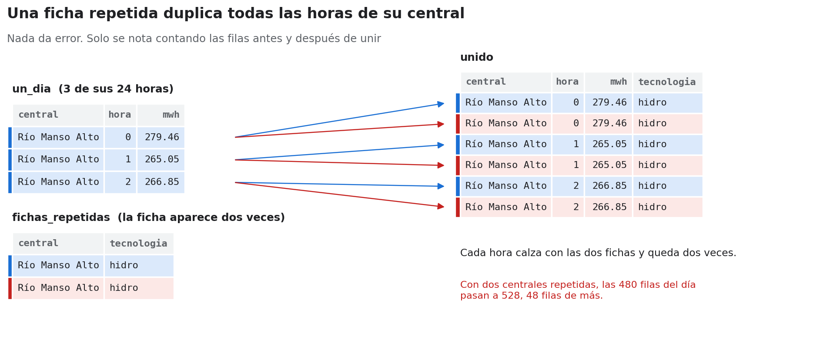
EN CLASE · Paso 5 de 5
Tu turno, ¿qué pasa con fichas repetidas?
Antes de correr la celda, qué pasa si una ficha viene dos veces.
Notes:
QUÉ MIRAR
Río Manso Alto tiene dos fichas. Cada una de sus horas encuentra dos parejas y queda dos veces. Con dos centrales repetidas, 480 filas pasan a 528.
DECIR
Aquí no se pierde nada, se infla. El error contrario al paso anterior, y se detecta igual, contando filas.

Slide 31
EN CLASE · Paso 5 de 5
Tu turno, ¿qué pasa con fichas repetidas?
Corre la celda con fichas.csv y mira cuántas filas quedan. Después elige fichas_repetidas.csv en la lista y vuelve a correrla.
# Paso 5
# fichas_repetidas.csv es la misma planilla, pero con dos centrales
# anotadas dos veces, como a veces llega en la práctica.
archivo = "fichas.csv" #@param ["fichas.csv", "fichas_repetidas.csv"]
fichas = pd.read_csv(DATOS + archivo)
unido = pd.merge(un_dia, fichas, on="central", how="left")
print("Fichas en la planilla", len(fichas))
print("Filas antes de unir ", len(un_dia))
print("Filas después de unir", len(unido))
archivo
fichas.csv
Clic en el botón de play para correr la celda
LO QUE PYTHON RECUERDA
unido
tabla 480 × 8
fichas
tabla 17 × 5
un_dia
tabla 480 × 4
como_unir
"left"
generacion
tabla 175680 × 4
filtradas
tabla 5 × 5
y 4 más
Notes:
LÍNEA POR LÍNEA
archivo = "fichas.csv" #@param [...]
Se elige qué planilla leer. fichas_repetidas.csv es la misma, con dos centrales anotadas dos veces.
fichas = pd.read_csv(DATOS + archivo)
Lee la planilla elegida. DATOS + archivo junta la carpeta con el nombre del archivo.
unido = pd.merge(un_dia, fichas, on="central", how="left")
Une igual que en el paso anterior, con left.
Los print
Cuántas fichas trae la planilla y cuántas filas hay antes y después de unir.
SINTAXIS DE TODO EL CÓDIGO DE ESTA CELDA
# comentario
Todo lo que va después del signo # es un comentario. Python no lo ejecuta, sirve para explicar el código a quien lo lee.
+
Suma números. Con textos, los junta uno detrás del otro.
nombre = valor
Un solo signo igual guarda. A la izquierda va el nombre y a la derecha lo que se guarda. Si el nombre ya existía, su valor anterior se reemplaza.
"texto"
Lo que va entre comillas es texto. Sin comillas, Python lo entiende como un nombre o un número.
#@param
Marca de Colab, no de Python. Convierte la línea en un formulario, con lista, deslizador, campo o casilla. Para Python sigue siendo un comentario y la variable toma el valor escrito a la izquierda.
#@param [ ... ]
Con una lista de opciones entre corchetes, Colab muestra un desplegable.
["a", "b"]
Una lista de textos. Dentro de una instrucción de pandas suele indicar varias columnas a la vez.
pd.read_csv( ... )
Lee un archivo separado por comas y lo convierte en tabla. pd es pandas.
pd.merge(izquierda, derecha, ...)
Une dos tablas buscando la pareja de cada fila, como el BUSCARV.
on=
La columna, o la lista de columnas, que tienen en común las dos tablas y que se usa para buscar la pareja.
how=
Qué hacer con las filas que no encuentran pareja. inner deja solo las que están en las dos tablas y left conserva todas las de la tabla izquierda.
print( ... )
Muestra en pantalla lo que va dentro. Si van varias cosas separadas por coma, las muestra en una línea con un espacio entre ellas.
len( ... )
Cuenta cuántos elementos tiene una lista o cuántas filas tiene una tabla.

Slide 32
EN CLASE · Paso 5 de 5
Tu turno, ¿qué pasa con fichas repetidas?
Cómo se lee esta línea, pieza por pieza
fichas = pd.read_csv(DATOS + archivo)
archivo
El nombre elegido en la lista, fichas.csv o fichas_repetidas.csv.
1
DATOS + archivo
El signo más junta la carpeta con el nombre del archivo, como en el Paso 1.
2
3
pd.read_csv( ... )
Lee la planilla elegida.
fichas =
La guarda con el nombre fichas, en lugar de la anterior.
4
Se lee así lee la planilla elegida en la lista y guárdala como fichas.
Notes:
La lista cambia el archivo sin tocar el código. Es lo mismo que elegir la tecnología en el Paso 2.
SINTAXIS DE TODO EL CÓDIGO DE ESTA CELDA
# comentario
Todo lo que va después del signo # es un comentario. Python no lo ejecuta, sirve para explicar el código a quien lo lee.
+
Suma números. Con textos, los junta uno detrás del otro.
nombre = valor
Un solo signo igual guarda. A la izquierda va el nombre y a la derecha lo que se guarda. Si el nombre ya existía, su valor anterior se reemplaza.
"texto"
Lo que va entre comillas es texto. Sin comillas, Python lo entiende como un nombre o un número.
#@param
Marca de Colab, no de Python. Convierte la línea en un formulario, con lista, deslizador, campo o casilla. Para Python sigue siendo un comentario y la variable toma el valor escrito a la izquierda.
#@param [ ... ]
Con una lista de opciones entre corchetes, Colab muestra un desplegable.
["a", "b"]
Una lista de textos. Dentro de una instrucción de pandas suele indicar varias columnas a la vez.
pd.read_csv( ... )
Lee un archivo separado por comas y lo convierte en tabla. pd es pandas.
pd.merge(izquierda, derecha, ...)
Une dos tablas buscando la pareja de cada fila, como el BUSCARV.
on=
La columna, o la lista de columnas, que tienen en común las dos tablas y que se usa para buscar la pareja.
how=
Qué hacer con las filas que no encuentran pareja. inner deja solo las que están en las dos tablas y left conserva todas las de la tabla izquierda.
print( ... )
Muestra en pantalla lo que va dentro. Si van varias cosas separadas por coma, las muestra en una línea con un espacio entre ellas.
len( ... )
Cuenta cuántos elementos tiene una lista o cuántas filas tiene una tabla.

Slide 33
EN CLASE · Paso 5 de 5
Tu turno, ¿qué pasa con fichas repetidas?
Corre la celda con fichas.csv y mira cuántas filas quedan. Después elige fichas_repetidas.csv en la lista y vuelve a correrla.
# Paso 5
# fichas_repetidas.csv es la misma planilla, pero con dos centrales
# anotadas dos veces, como a veces llega en la práctica.
archivo = "fichas.csv" #@param ["fichas.csv", "fichas_repetidas.csv"]
fichas = pd.read_csv(DATOS + archivo)
unido = pd.merge(un_dia, fichas, on="central", how="left")
print("Fichas en la planilla", len(fichas))
print("Filas antes de unir ", len(un_dia))
print("Filas después de unir", len(unido))
archivo
fichas.csv
Fichas en la planilla 17
Filas antes de unir 480
Filas después de unir 480
LO QUE PYTHON RECUERDA
DATOS
"https://raw.githubuserco…
pd
pandas
un_dia
tabla 480 × 4
fichas
tabla 17 × 5
unido
tabla 480 × 8
y 6 más
Con fichas.csv las filas no cambian, 480 antes y 480 después.
Notes:
SALIDA
La planilla trae 17 fichas. Antes de unir hay 480 filas y después también 480. No se perdió ni se duplicó nada.
DECIR
Así se ve una unión que no duplica filas. Las filas no cambian.
SINTAXIS DE TODO EL CÓDIGO DE ESTA CELDA
# comentario
Todo lo que va después del signo # es un comentario. Python no lo ejecuta, sirve para explicar el código a quien lo lee.
+
Suma números. Con textos, los junta uno detrás del otro.
nombre = valor
Un solo signo igual guarda. A la izquierda va el nombre y a la derecha lo que se guarda. Si el nombre ya existía, su valor anterior se reemplaza.
"texto"
Lo que va entre comillas es texto. Sin comillas, Python lo entiende como un nombre o un número.
#@param
Marca de Colab, no de Python. Convierte la línea en un formulario, con lista, deslizador, campo o casilla. Para Python sigue siendo un comentario y la variable toma el valor escrito a la izquierda.
#@param [ ... ]
Con una lista de opciones entre corchetes, Colab muestra un desplegable.
["a", "b"]
Una lista de textos. Dentro de una instrucción de pandas suele indicar varias columnas a la vez.
pd.read_csv( ... )
Lee un archivo separado por comas y lo convierte en tabla. pd es pandas.
pd.merge(izquierda, derecha, ...)
Une dos tablas buscando la pareja de cada fila, como el BUSCARV.
on=
La columna, o la lista de columnas, que tienen en común las dos tablas y que se usa para buscar la pareja.
how=
Qué hacer con las filas que no encuentran pareja. inner deja solo las que están en las dos tablas y left conserva todas las de la tabla izquierda.
print( ... )
Muestra en pantalla lo que va dentro. Si van varias cosas separadas por coma, las muestra en una línea con un espacio entre ellas.
len( ... )
Cuenta cuántos elementos tiene una lista o cuántas filas tiene una tabla.

Slide 34
EN CLASE · Paso 5 de 5
Tu turno, ¿qué pasa con fichas repetidas?
Se elige fichas_repetidas.csv en la lista y se vuelve a correr la celda.
# Paso 5
# fichas_repetidas.csv es la misma planilla, pero con dos centrales
# anotadas dos veces, como a veces llega en la práctica.
archivo = "fichas_repetidas.csv" #@param ["fichas.csv", "fichas_repetidas.csv"]
fichas = pd.read_csv(DATOS + archivo)
unido = pd.merge(un_dia, fichas, on="central", how="left")
print("Fichas en la planilla", len(fichas))
print("Filas antes de unir ", len(un_dia))
print("Filas después de unir", len(unido))
archivo
fichas_repetidas.csv
Clic en el botón de play para correr la celda
LO QUE PYTHON RECUERDA
archivo
"fichas.csv"
unido
tabla 480 × 8
fichas
tabla 17 × 5
un_dia
tabla 480 × 4
como_unir
"left"
generacion
tabla 175680 × 4
y 5 más
Mientras no se corra la celda, Python sigue recordando los valores anteriores.
Notes:
QUÉ CAMBIÓ
Se eligió fichas_repetidas.csv, que trae 19 fichas porque dos centrales están anotadas dos veces.
SINTAXIS DE TODO EL CÓDIGO DE ESTA CELDA
# comentario
Todo lo que va después del signo # es un comentario. Python no lo ejecuta, sirve para explicar el código a quien lo lee.
+
Suma números. Con textos, los junta uno detrás del otro.
nombre = valor
Un solo signo igual guarda. A la izquierda va el nombre y a la derecha lo que se guarda. Si el nombre ya existía, su valor anterior se reemplaza.
"texto"
Lo que va entre comillas es texto. Sin comillas, Python lo entiende como un nombre o un número.
#@param
Marca de Colab, no de Python. Convierte la línea en un formulario, con lista, deslizador, campo o casilla. Para Python sigue siendo un comentario y la variable toma el valor escrito a la izquierda.
#@param [ ... ]
Con una lista de opciones entre corchetes, Colab muestra un desplegable.
["a", "b"]
Una lista de textos. Dentro de una instrucción de pandas suele indicar varias columnas a la vez.
pd.read_csv( ... )
Lee un archivo separado por comas y lo convierte en tabla. pd es pandas.
pd.merge(izquierda, derecha, ...)
Une dos tablas buscando la pareja de cada fila, como el BUSCARV.
on=
La columna, o la lista de columnas, que tienen en común las dos tablas y que se usa para buscar la pareja.
how=
Qué hacer con las filas que no encuentran pareja. inner deja solo las que están en las dos tablas y left conserva todas las de la tabla izquierda.
print( ... )
Muestra en pantalla lo que va dentro. Si van varias cosas separadas por coma, las muestra en una línea con un espacio entre ellas.
len( ... )
Cuenta cuántos elementos tiene una lista o cuántas filas tiene una tabla.

Slide 35
EN CLASE · Paso 5 de 5
Tu turno, ¿qué pasa con fichas repetidas?
Se elige fichas_repetidas.csv en la lista y se vuelve a correr la celda.
# Paso 5
# fichas_repetidas.csv es la misma planilla, pero con dos centrales
# anotadas dos veces, como a veces llega en la práctica.
archivo = "fichas_repetidas.csv" #@param ["fichas.csv", "fichas_repetidas.csv"]
fichas = pd.read_csv(DATOS + archivo)
unido = pd.merge(un_dia, fichas, on="central", how="left")
print("Fichas en la planilla", len(fichas))
print("Filas antes de unir ", len(un_dia))
print("Filas después de unir", len(unido))
archivo
fichas_repetidas.csv
Fichas en la planilla 19
Filas antes de unir 480
Filas después de unir 528
Una ficha repetida no da error, multiplica las filas. Por eso, antes de unir, se revisa que la planilla no tenga centrales repetidas.
LO QUE PYTHON RECUERDA
DATOS
"https://raw.githubuserco…
pd
pandas
un_dia
tabla 480 × 4
fichas
tabla 19 × 5
unido
tabla 528 × 8
y 6 más
Con fichas repetidas las filas suben de 480 a 528. Se inflaron.
Notes:
SALIDA
Antes 480 filas y después 528. Cada hora de las dos centrales repetidas encontró dos fichas y quedó dos veces, 48 filas de más.
DECIR
Aquí no se perdió nada, se infló. Es el error contrario al del paso anterior y se detecta igual, contando filas.
DECIR
En la práctica las planillas de fichas vienen con repetidos más seguido de lo que uno cree. Por eso se cuentan las filas antes y después de unir.
SINTAXIS DE TODO EL CÓDIGO DE ESTA CELDA
# comentario
Todo lo que va después del signo # es un comentario. Python no lo ejecuta, sirve para explicar el código a quien lo lee.
+
Suma números. Con textos, los junta uno detrás del otro.
nombre = valor
Un solo signo igual guarda. A la izquierda va el nombre y a la derecha lo que se guarda. Si el nombre ya existía, su valor anterior se reemplaza.
"texto"
Lo que va entre comillas es texto. Sin comillas, Python lo entiende como un nombre o un número.
#@param
Marca de Colab, no de Python. Convierte la línea en un formulario, con lista, deslizador, campo o casilla. Para Python sigue siendo un comentario y la variable toma el valor escrito a la izquierda.
#@param [ ... ]
Con una lista de opciones entre corchetes, Colab muestra un desplegable.
["a", "b"]
Una lista de textos. Dentro de una instrucción de pandas suele indicar varias columnas a la vez.
pd.read_csv( ... )
Lee un archivo separado por comas y lo convierte en tabla. pd es pandas.
pd.merge(izquierda, derecha, ...)
Une dos tablas buscando la pareja de cada fila, como el BUSCARV.
on=
La columna, o la lista de columnas, que tienen en común las dos tablas y que se usa para buscar la pareja.
how=
Qué hacer con las filas que no encuentran pareja. inner deja solo las que están en las dos tablas y left conserva todas las de la tabla izquierda.
print( ... )
Muestra en pantalla lo que va dentro. Si van varias cosas separadas por coma, las muestra en una línea con un espacio entre ellas.
len( ... )
Cuenta cuántos elementos tiene una lista o cuántas filas tiene una tabla.

Slide 36
PARTE 2 · PARA LA CASA
No se ve en clase. Cada estudio viene explicado en las láminas que siguen, con la guía como apoyo.
1
Estudio 1 ¿Qué tamaño tiene la tabla?
2
Estudio 2 Tu turno, resume la potencia
3
Estudio 3 ¿Y si los datos vienen en Excel?
4
Estudio 4 ¿Y si vienen de un servicio web?
5
Estudio 5 ¿Y si vienen de una base de datos?
Notes:
CÓMO PASAR ESTA LÁMINA
Aquí termina lo que se ve en clase. Desde esta lámina vienen los estudios de la Parte 2, explicados igual que los pasos, para que los alumnos los repasen en la casa. Cada lámina lleva arriba la etiqueta naranja PARA LA CASA.

Slide 37
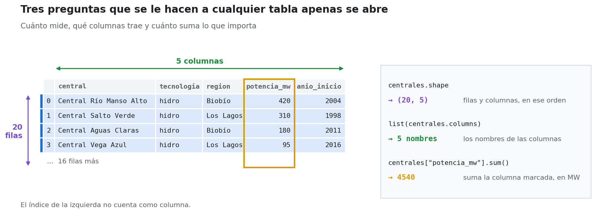
PARA LA CASA · Estudio 1 de 5
¿Qué tamaño tiene la tabla?
Antes de correr la celda, las tres preguntas que se le hacen a una tabla.
Notes:
QUÉ MIRAR
shape da filas y columnas, en ese orden. columns da los nombres. sum suma la columna marcada en amarillo.
DECIR
El índice de la izquierda no cuenta como columna. Por eso son 5 y no 6.

Slide 38
PARA LA CASA · Estudio 1 de 5
¿Qué tamaño tiene la tabla?
Corre la celda.
# Estudio 1
# Tres preguntas que uno le hace a cualquier tabla apenas la abre.
print("Filas y columnas", centrales.shape)
print("Columnas ", list(centrales.columns))
print("Potencia total ", centrales["potencia_mw"].sum(), "MW")
Clic en el botón de play para correr la celda
LO QUE PYTHON RECUERDA
archivo
"fichas_repetidas.csv"
unido
tabla 528 × 8
fichas
tabla 19 × 5
un_dia
tabla 480 × 4
como_unir
"left"
y 6 más
Notes:
LÍNEA POR LÍNEA
centrales.shape
Entrega dos números, filas y columnas.
list(centrales.columns)
Los nombres de las columnas.
centrales["potencia_mw"].sum()
Toma la columna de potencia y la suma.
DECIR
Son las tres preguntas que se le hacen a cualquier tabla apenas se abre. Cuántos datos hay, qué datos hay y un total para tener una referencia.
SINTAXIS DE TODO EL CÓDIGO DE ESTA CELDA
# comentario
Todo lo que va después del signo # es un comentario. Python no lo ejecuta, sirve para explicar el código a quien lo lee.
print( ... )
Muestra en pantalla lo que va dentro. Si van varias cosas separadas por coma, las muestra en una línea con un espacio entre ellas.
"texto"
Lo que va entre comillas es texto. Sin comillas, Python lo entiende como un nombre o un número.
.shape
Filas y columnas de la tabla.
list( ... )
Convierte algo en una lista, para poder verlo completo.
.columns
Los nombres de las columnas.
tabla["columna"]
Corchetes con un nombre entre comillas eligen una columna de la tabla. También eligen una llave de un diccionario.
.sum()
Suma la columna. En una columna de True y False, cuenta los True.

Slide 39
PARA LA CASA · Estudio 1 de 5
¿Qué tamaño tiene la tabla?
Cómo se lee esta línea, pieza por pieza
centrales.shape
1
centrales
La tabla que se quiere medir.
.shape
El tamaño de la tabla. Va sin paréntesis porque es un dato que la tabla ya tiene, no una acción.
2
Se lee así cuántas filas y cuántas columnas tiene centrales.
Notes:
Entrega dos números entre paréntesis, primero filas y después columnas.
SINTAXIS DE TODO EL CÓDIGO DE ESTA CELDA
# comentario
Todo lo que va después del signo # es un comentario. Python no lo ejecuta, sirve para explicar el código a quien lo lee.
print( ... )
Muestra en pantalla lo que va dentro. Si van varias cosas separadas por coma, las muestra en una línea con un espacio entre ellas.
"texto"
Lo que va entre comillas es texto. Sin comillas, Python lo entiende como un nombre o un número.
.shape
Filas y columnas de la tabla.
list( ... )
Convierte algo en una lista, para poder verlo completo.
.columns
Los nombres de las columnas.
tabla["columna"]
Corchetes con un nombre entre comillas eligen una columna de la tabla. También eligen una llave de un diccionario.
.sum()
Suma la columna. En una columna de True y False, cuenta los True.

Slide 40
PARA LA CASA · Estudio 1 de 5
¿Qué tamaño tiene la tabla?
Cómo se lee esta línea, pieza por pieza
centrales["potencia_mw"].sum()
centrales["potencia_mw"]
Corchetes con un nombre entre comillas eligen una columna de la tabla.
1
.sum()
El punto aplica una acción a lo que está a la izquierda. sum suma la columna.
2
Se lee así suma la columna potencia_mw de la tabla centrales.
Notes:
Esta forma, tabla, corchetes con la columna, punto y una acción, se repite en todo el curso.
SINTAXIS DE TODO EL CÓDIGO DE ESTA CELDA
# comentario
Todo lo que va después del signo # es un comentario. Python no lo ejecuta, sirve para explicar el código a quien lo lee.
print( ... )
Muestra en pantalla lo que va dentro. Si van varias cosas separadas por coma, las muestra en una línea con un espacio entre ellas.
"texto"
Lo que va entre comillas es texto. Sin comillas, Python lo entiende como un nombre o un número.
.shape
Filas y columnas de la tabla.
list( ... )
Convierte algo en una lista, para poder verlo completo.
.columns
Los nombres de las columnas.
tabla["columna"]
Corchetes con un nombre entre comillas eligen una columna de la tabla. También eligen una llave de un diccionario.
.sum()
Suma la columna. En una columna de True y False, cuenta los True.

Slide 41
PARA LA CASA · Estudio 1 de 5
¿Qué tamaño tiene la tabla?
Corre la celda.
# Estudio 1
# Tres preguntas que uno le hace a cualquier tabla apenas la abre.
print("Filas y columnas", centrales.shape)
print("Columnas ", list(centrales.columns))
print("Potencia total ", centrales["potencia_mw"].sum(), "MW")
Filas y columnas (20, 5)
Columnas ['central', 'tecnologia', 'region', 'potencia_mw', 'anio_inicio']
Potencia total 4540 MW
Anotar el total al comienzo sirve de control. Si más adelante cambia sin razón, algo se perdió o se duplicó en el camino.
LO QUE PYTHON RECUERDA
centrales
tabla 20 × 5
archivo
"fichas_repetidas.csv"
unido
tabla 528 × 8
fichas
tabla 19 × 5
un_dia
tabla 480 × 4
y 6 más
Antes de calcular nada, se mira el tamaño, las columnas y un total.
Notes:
SALIDA
20 filas, 5 columnas y 4.540 MW en total.
PREGUNTAR
¿Para qué sirve anotar el total? Para compararlo después. Si al final de un proceso el total cambió, algo pasó.
DECIR
Es la misma idea de la Parte 1, donde se contaron las filas antes y después de unir. Aquí la costumbre es anotar un total antes de transformar una tabla, para compararlo después.
SINTAXIS DE TODO EL CÓDIGO DE ESTA CELDA
# comentario
Todo lo que va después del signo # es un comentario. Python no lo ejecuta, sirve para explicar el código a quien lo lee.
print( ... )
Muestra en pantalla lo que va dentro. Si van varias cosas separadas por coma, las muestra en una línea con un espacio entre ellas.
"texto"
Lo que va entre comillas es texto. Sin comillas, Python lo entiende como un nombre o un número.
.shape
Filas y columnas de la tabla.
list( ... )
Convierte algo en una lista, para poder verlo completo.
.columns
Los nombres de las columnas.
tabla["columna"]
Corchetes con un nombre entre comillas eligen una columna de la tabla. También eligen una llave de un diccionario.
.sum()
Suma la columna. En una columna de True y False, cuenta los True.

Slide 42
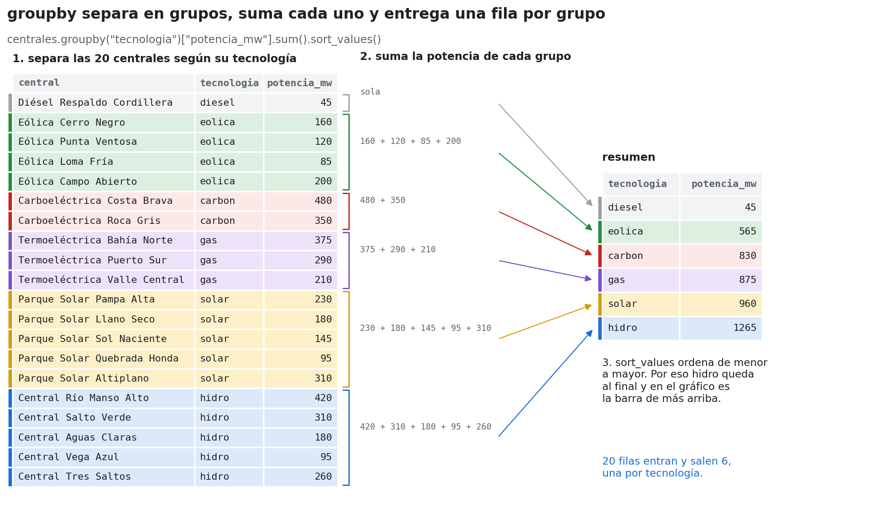
PARA LA CASA · Estudio 2 de 5
Tu turno, resume la potencia
Antes de correr la celda, qué hace groupby con las 20 centrales.
Notes:
QUÉ MIRAR
Las 20 centrales se separan por tecnología, cada grupo se suma y sale una fila por grupo. Al lado de cada grupo está la suma escrita.
DECIR
Entran 20 filas y salen 6. Es lo mismo que hace una tabla dinámica de Excel. sort_values las ordena de menor a mayor, por eso en el gráfico hidro es la barra de más arriba.

Slide 43
PARA LA CASA · Estudio 2 de 5
Tu turno, resume la potencia
Elige cómo agrupar en la lista y vuelve a correr la celda.
# Estudio 2
# Suma la potencia de las centrales que comparten el valor elegido.
agrupar_por = "tecnologia" #@param ["tecnologia", "region"]
resumen = centrales.groupby(agrupar_por)["potencia_mw"].sum().sort_values()
# plot.barh dibuja una barra horizontal por cada grupo.
# figsize es el ancho y el alto del gráfico, en pulgadas.
grafico = resumen.plot.barh(title=f"Potencia instalada por {agrupar_por}, en MW", figsize=(8, 3.5))
agrupar_por
tecnologia
Clic en el botón de play para correr la celda
LO QUE PYTHON RECUERDA
archivo
"fichas_repetidas.csv"
unido
tabla 528 × 8
fichas
tabla 19 × 5
un_dia
tabla 480 × 4
como_unir
"left"
y 6 más
Notes:
LÍNEA POR LÍNEA
agrupar_por = "tecnologia" #@param [...]
Se elige si agrupar por tecnología o por región.
resumen = centrales.groupby(agrupar_por)["potencia_mw"].sum().sort_values()
Junta las filas del mismo grupo, suma la potencia de cada grupo y ordena de menor a mayor.
grafico = resumen.plot.barh(title=..., figsize=(8, 3.5))
Dibuja una barra horizontal por grupo, con su título. figsize es el ancho y el alto del gráfico. Los gráficos se ven con calma en el Módulo 6.
SINTAXIS DE TODO EL CÓDIGO DE ESTA CELDA
# comentario
Todo lo que va después del signo # es un comentario. Python no lo ejecuta, sirve para explicar el código a quien lo lee.
nombre = valor
Un solo signo igual guarda. A la izquierda va el nombre y a la derecha lo que se guarda. Si el nombre ya existía, su valor anterior se reemplaza.
"texto"
Lo que va entre comillas es texto. Sin comillas, Python lo entiende como un nombre o un número.
#@param
Marca de Colab, no de Python. Convierte la línea en un formulario, con lista, deslizador, campo o casilla. Para Python sigue siendo un comentario y la variable toma el valor escrito a la izquierda.
#@param [ ... ]
Con una lista de opciones entre corchetes, Colab muestra un desplegable.
["a", "b"]
Una lista de textos. Dentro de una instrucción de pandas suele indicar varias columnas a la vez.
número decimal
Los decimales se escriben con punto, no con coma. 0.56 es cero coma cincuenta y seis.
.groupby(columna)
Separa las filas en grupos según los valores de la columna. Con una lista, por varias columnas a la vez. Lo que viene después se calcula por grupo.
a.b().c()
Cadena de pasos. Cada punto toma lo que salió a su izquierda y le aplica algo más. Se lee de izquierda a derecha.
.sum()
Suma la columna. En una columna de True y False, cuenta los True.
.sort_values( ... )
Ordena. Por defecto de menor a mayor. En una tabla se indica la columna.
.plot.barh(title=...)
Dibuja un gráfico de barras horizontales, una barra por fila. title pone el título.
f"... {nombre} ..."
Texto con una f delante. Lo que va entre llaves se reemplaza por su valor al mostrarse.
figsize=(ancho, alto)
El tamaño del gráfico en pulgadas, primero el ancho y después el alto.

Slide 44
PARA LA CASA · Estudio 2 de 5
Tu turno, resume la potencia
Cómo se lee esta línea, pieza por pieza
resumen = centrales.groupby(agrupar_por)["potencia_mw"].sum().sort_values()
centrales.groupby(agrupar_por)
Separa las filas en grupos según la columna elegida, tecnología o región.
1
2
["potencia_mw"]
De cada grupo, toma la columna potencia.
.sum()
Suma la potencia de cada grupo. Queda un número por grupo.
3
4
.sort_values()
Ordena de menor a mayor.
5
resumen =
Guarda el resultado.
Se lee así agrupa las centrales, suma la potencia de cada grupo, ordena y guarda como resumen.
Notes:
Es una cadena. Cada punto toma lo que salió de la izquierda y le hace algo más. Se lee de izquierda a derecha, como una receta.
SINTAXIS DE TODO EL CÓDIGO DE ESTA CELDA
# comentario
Todo lo que va después del signo # es un comentario. Python no lo ejecuta, sirve para explicar el código a quien lo lee.
nombre = valor
Un solo signo igual guarda. A la izquierda va el nombre y a la derecha lo que se guarda. Si el nombre ya existía, su valor anterior se reemplaza.
"texto"
Lo que va entre comillas es texto. Sin comillas, Python lo entiende como un nombre o un número.
#@param
Marca de Colab, no de Python. Convierte la línea en un formulario, con lista, deslizador, campo o casilla. Para Python sigue siendo un comentario y la variable toma el valor escrito a la izquierda.
#@param [ ... ]
Con una lista de opciones entre corchetes, Colab muestra un desplegable.
["a", "b"]
Una lista de textos. Dentro de una instrucción de pandas suele indicar varias columnas a la vez.
número decimal
Los decimales se escriben con punto, no con coma. 0.56 es cero coma cincuenta y seis.
.groupby(columna)
Separa las filas en grupos según los valores de la columna. Con una lista, por varias columnas a la vez. Lo que viene después se calcula por grupo.
a.b().c()
Cadena de pasos. Cada punto toma lo que salió a su izquierda y le aplica algo más. Se lee de izquierda a derecha.
.sum()
Suma la columna. En una columna de True y False, cuenta los True.
.sort_values( ... )
Ordena. Por defecto de menor a mayor. En una tabla se indica la columna.
.plot.barh(title=...)
Dibuja un gráfico de barras horizontales, una barra por fila. title pone el título.
f"... {nombre} ..."
Texto con una f delante. Lo que va entre llaves se reemplaza por su valor al mostrarse.
figsize=(ancho, alto)
El tamaño del gráfico en pulgadas, primero el ancho y después el alto.

Slide 45
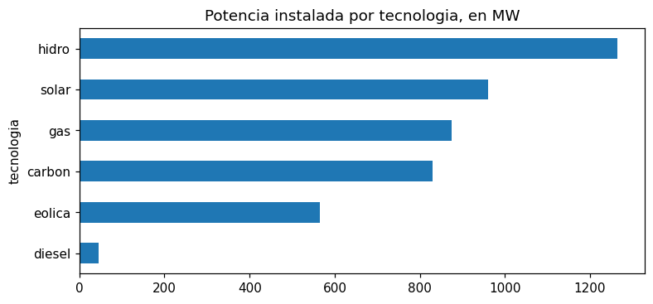
PARA LA CASA · Estudio 2 de 5
Tu turno, resume la potencia
Elige cómo agrupar en la lista y vuelve a correr la celda.
Respuesta de la celda
LO QUE PYTHON RECUERDA
centrales
tabla 20 × 5
agrupar_por
"tecnologia"
resumen
serie de 6 valores
archivo
"fichas_repetidas.csv"
unido
tabla 528 × 8
y 8 más
La celda suma la potencia por grupo y la dibuja.
Notes:
SALIDA
Hidro es la que más potencia tiene, con 1.265 MW.
SINTAXIS DE TODO EL CÓDIGO DE ESTA CELDA
# comentario
Todo lo que va después del signo # es un comentario. Python no lo ejecuta, sirve para explicar el código a quien lo lee.
nombre = valor
Un solo signo igual guarda. A la izquierda va el nombre y a la derecha lo que se guarda. Si el nombre ya existía, su valor anterior se reemplaza.
"texto"
Lo que va entre comillas es texto. Sin comillas, Python lo entiende como un nombre o un número.
#@param
Marca de Colab, no de Python. Convierte la línea en un formulario, con lista, deslizador, campo o casilla. Para Python sigue siendo un comentario y la variable toma el valor escrito a la izquierda.
#@param [ ... ]
Con una lista de opciones entre corchetes, Colab muestra un desplegable.
["a", "b"]
Una lista de textos. Dentro de una instrucción de pandas suele indicar varias columnas a la vez.
número decimal
Los decimales se escriben con punto, no con coma. 0.56 es cero coma cincuenta y seis.
.groupby(columna)
Separa las filas en grupos según los valores de la columna. Con una lista, por varias columnas a la vez. Lo que viene después se calcula por grupo.
a.b().c()
Cadena de pasos. Cada punto toma lo que salió a su izquierda y le aplica algo más. Se lee de izquierda a derecha.
.sum()
Suma la columna. En una columna de True y False, cuenta los True.
.sort_values( ... )
Ordena. Por defecto de menor a mayor. En una tabla se indica la columna.
.plot.barh(title=...)
Dibuja un gráfico de barras horizontales, una barra por fila. title pone el título.
f"... {nombre} ..."
Texto con una f delante. Lo que va entre llaves se reemplaza por su valor al mostrarse.
figsize=(ancho, alto)
El tamaño del gráfico en pulgadas, primero el ancho y después el alto.

Slide 46
PARA LA CASA · Estudio 2 de 5
Tu turno, resume la potencia
Se elige region en la lista y se vuelve a correr la celda.
# Estudio 2
# Suma la potencia de las centrales que comparten el valor elegido.
agrupar_por = "region" #@param ["tecnologia", "region"]
resumen = centrales.groupby(agrupar_por)["potencia_mw"].sum().sort_values()
# plot.barh dibuja una barra horizontal por cada grupo.
# figsize es el ancho y el alto del gráfico, en pulgadas.
grafico = resumen.plot.barh(title=f"Potencia instalada por {agrupar_por}, en MW", figsize=(8, 3.5))
agrupar_por
region
Clic en el botón de play para correr la celda
LO QUE PYTHON RECUERDA
resumen
serie de 6 valores
agrupar_por
"tecnologia"
archivo
"fichas_repetidas.csv"
unido
tabla 528 × 8
fichas
tabla 19 × 5
y 8 más
Mientras no se corra la celda, Python sigue recordando los valores anteriores.
Notes:
QUÉ CAMBIÓ
Se eligió region. La misma celda agrupa ahora por región.
SINTAXIS DE TODO EL CÓDIGO DE ESTA CELDA
# comentario
Todo lo que va después del signo # es un comentario. Python no lo ejecuta, sirve para explicar el código a quien lo lee.
nombre = valor
Un solo signo igual guarda. A la izquierda va el nombre y a la derecha lo que se guarda. Si el nombre ya existía, su valor anterior se reemplaza.
"texto"
Lo que va entre comillas es texto. Sin comillas, Python lo entiende como un nombre o un número.
#@param
Marca de Colab, no de Python. Convierte la línea en un formulario, con lista, deslizador, campo o casilla. Para Python sigue siendo un comentario y la variable toma el valor escrito a la izquierda.
#@param [ ... ]
Con una lista de opciones entre corchetes, Colab muestra un desplegable.
["a", "b"]
Una lista de textos. Dentro de una instrucción de pandas suele indicar varias columnas a la vez.
número decimal
Los decimales se escriben con punto, no con coma. 0.56 es cero coma cincuenta y seis.
.groupby(columna)
Separa las filas en grupos según los valores de la columna. Con una lista, por varias columnas a la vez. Lo que viene después se calcula por grupo.
a.b().c()
Cadena de pasos. Cada punto toma lo que salió a su izquierda y le aplica algo más. Se lee de izquierda a derecha.
.sum()
Suma la columna. En una columna de True y False, cuenta los True.
.sort_values( ... )
Ordena. Por defecto de menor a mayor. En una tabla se indica la columna.
.plot.barh(title=...)
Dibuja un gráfico de barras horizontales, una barra por fila. title pone el título.
f"... {nombre} ..."
Texto con una f delante. Lo que va entre llaves se reemplaza por su valor al mostrarse.
figsize=(ancho, alto)
El tamaño del gráfico en pulgadas, primero el ancho y después el alto.

Slide 47
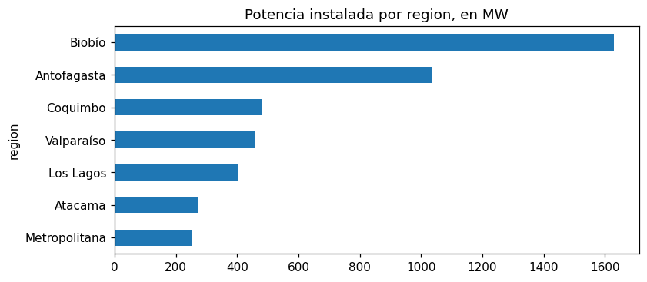
PARA LA CASA · Estudio 2 de 5
Tu turno, resume la potencia
Se elige region en la lista y se vuelve a correr la celda.
Respuesta de la celda
LO QUE PYTHON RECUERDA
centrales
tabla 20 × 5
agrupar_por
"region"
resumen
serie de 7 valores
archivo
"fichas_repetidas.csv"
unido
tabla 528 × 8
y 8 más
El mismo resumen, ahora por región.
Notes:
SALIDA
Biobío es la región con más potencia instalada.
DECIR
Una tabla dinámica de Excel hace esto mismo. La diferencia es que aquí queda escrito y se repite igual cada vez.
SINTAXIS DE TODO EL CÓDIGO DE ESTA CELDA
# comentario
Todo lo que va después del signo # es un comentario. Python no lo ejecuta, sirve para explicar el código a quien lo lee.
nombre = valor
Un solo signo igual guarda. A la izquierda va el nombre y a la derecha lo que se guarda. Si el nombre ya existía, su valor anterior se reemplaza.
"texto"
Lo que va entre comillas es texto. Sin comillas, Python lo entiende como un nombre o un número.
#@param
Marca de Colab, no de Python. Convierte la línea en un formulario, con lista, deslizador, campo o casilla. Para Python sigue siendo un comentario y la variable toma el valor escrito a la izquierda.
#@param [ ... ]
Con una lista de opciones entre corchetes, Colab muestra un desplegable.
["a", "b"]
Una lista de textos. Dentro de una instrucción de pandas suele indicar varias columnas a la vez.
número decimal
Los decimales se escriben con punto, no con coma. 0.56 es cero coma cincuenta y seis.
.groupby(columna)
Separa las filas en grupos según los valores de la columna. Con una lista, por varias columnas a la vez. Lo que viene después se calcula por grupo.
a.b().c()
Cadena de pasos. Cada punto toma lo que salió a su izquierda y le aplica algo más. Se lee de izquierda a derecha.
.sum()
Suma la columna. En una columna de True y False, cuenta los True.
.sort_values( ... )
Ordena. Por defecto de menor a mayor. En una tabla se indica la columna.
.plot.barh(title=...)
Dibuja un gráfico de barras horizontales, una barra por fila. title pone el título.
f"... {nombre} ..."
Texto con una f delante. Lo que va entre llaves se reemplaza por su valor al mostrarse.
figsize=(ancho, alto)
El tamaño del gráfico en pulgadas, primero el ancho y después el alto.

Slide 48
PARA LA CASA · Estudio 2 de 5
Tu turno, resume la potencia
Lo que hay que llevarse de este paso.
Potencia instalada no es energía generada.
En este parque inventado la solar es segunda en potencia y quinta en energía, porque de noche no genera.
LO QUE PYTHON RECUERDA
centrales
tabla 20 × 5
agrupar_por
"region"
resumen
serie de 7 valores
archivo
"fichas_repetidas.csv"
unido
tabla 528 × 8
y 8 más
Notes:
DECIR
Esto lo dice el recuadro amarillo del cuaderno. Los datos del curso son sintéticos y no sirven para hablar del sistema eléctrico real.

Slide 49
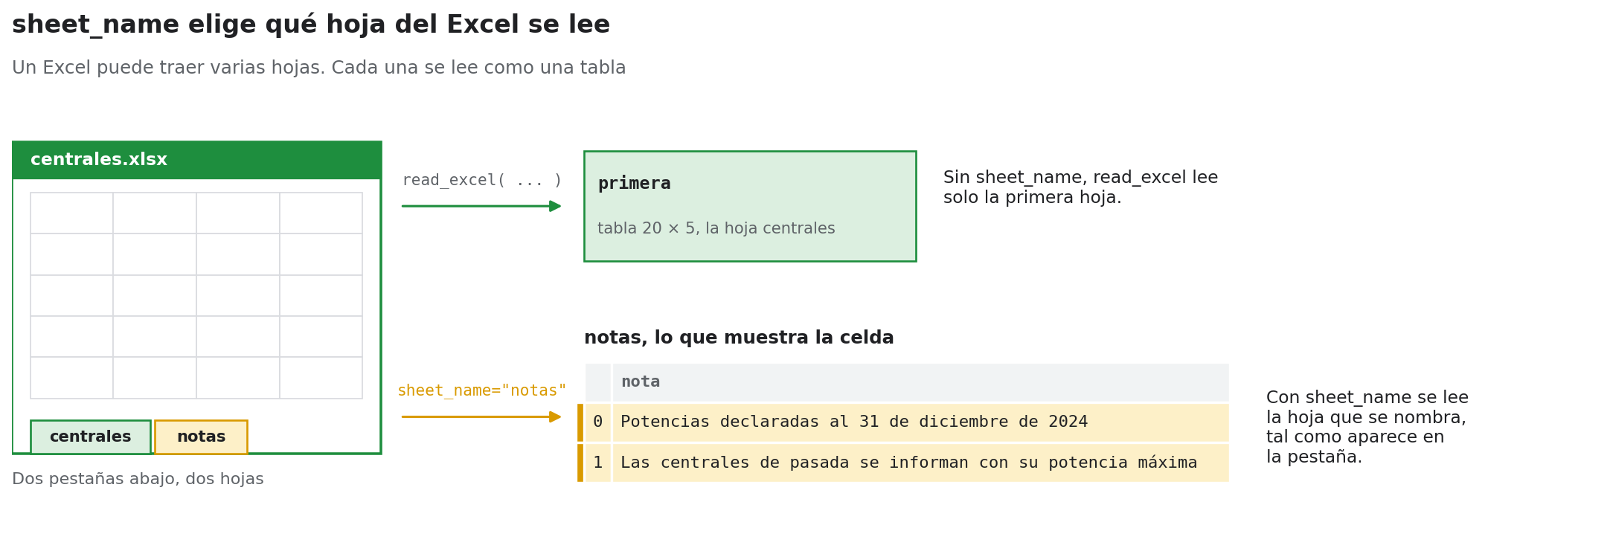
PARA LA CASA · Estudio 3 de 5
¿Y si los datos vienen en Excel?
Antes de correr la celda, qué hoja lee read_excel.
Notes:
QUÉ MIRAR
El Excel tiene dos pestañas. Sin sheet_name, read_excel trae solo la primera, centrales. Con sheet_name="notas" trae la hoja notas.
DECIR
Es fácil no darse cuenta de que el archivo traía más hojas.

Slide 50
PARA LA CASA · Estudio 3 de 5
¿Y si los datos vienen en Excel?
Corre la celda y mira la hoja de notas.
# Estudio 3
# Sin sheet_name, read_excel lee solo la primera hoja del archivo.
primera = pd.read_excel(DATOS + "centrales.xlsx")
print("La primera hoja tiene", len(primera), "filas")
# Con sheet_name se elige la hoja por su nombre, tal como aparece en la pestaña.
notas = pd.read_excel(DATOS + "centrales.xlsx", sheet_name="notas")
notas
Clic en el botón de play para correr la celda
LO QUE PYTHON RECUERDA
resumen
serie de 7 valores
agrupar_por
"region"
archivo
"fichas_repetidas.csv"
unido
tabla 528 × 8
fichas
tabla 19 × 5
y 8 más
Notes:
LÍNEA POR LÍNEA
primera = pd.read_excel(DATOS + "centrales.xlsx")
read_excel lee un Excel. Sin sheet_name trae solo la primera hoja, la de centrales.
print("La primera hoja tiene", len(primera), "filas")
Cuenta sus filas.
notas = pd.read_excel(DATOS + "centrales.xlsx", sheet_name="notas")
Con sheet_name se elige la hoja por su nombre.
notas
Muestra la hoja notas.
SINTAXIS DE TODO EL CÓDIGO DE ESTA CELDA
# comentario
Todo lo que va después del signo # es un comentario. Python no lo ejecuta, sirve para explicar el código a quien lo lee.
+
Suma números. Con textos, los junta uno detrás del otro.
nombre = valor
Un solo signo igual guarda. A la izquierda va el nombre y a la derecha lo que se guarda. Si el nombre ya existía, su valor anterior se reemplaza.
pd.read_excel( ... )
Lee un archivo de Excel.
"texto"
Lo que va entre comillas es texto. Sin comillas, Python lo entiende como un nombre o un número.
print( ... )
Muestra en pantalla lo que va dentro. Si van varias cosas separadas por coma, las muestra en una línea con un espacio entre ellas.
len( ... )
Cuenta cuántos elementos tiene una lista o cuántas filas tiene una tabla.
sheet_name="hoja"
Elige qué hoja del Excel leer, por el nombre de su pestaña. Sin sheet_name se lee solo la primera.

Slide 51
PARA LA CASA · Estudio 3 de 5
¿Y si los datos vienen en Excel?
Cómo se lee esta línea, pieza por pieza
notas = pd.read_excel(DATOS + "centrales.xlsx", sheet_name="notas")
1
pd.read_excel( ... )
Lee un archivo Excel, igual que read_csv lee un CSV.
sheet_name="notas"
Elige la hoja por su nombre. Sin esto se lee solo la primera.
2
3
notas =
Guarda la hoja como una tabla.
Se lee así lee la hoja notas de centrales.xlsx y guárdala como la tabla notas.
Notes:
Si el nombre no está escrito igual que en la pestaña, Python avisa con un error.
SINTAXIS DE TODO EL CÓDIGO DE ESTA CELDA
# comentario
Todo lo que va después del signo # es un comentario. Python no lo ejecuta, sirve para explicar el código a quien lo lee.
+
Suma números. Con textos, los junta uno detrás del otro.
nombre = valor
Un solo signo igual guarda. A la izquierda va el nombre y a la derecha lo que se guarda. Si el nombre ya existía, su valor anterior se reemplaza.
pd.read_excel( ... )
Lee un archivo de Excel.
"texto"
Lo que va entre comillas es texto. Sin comillas, Python lo entiende como un nombre o un número.
print( ... )
Muestra en pantalla lo que va dentro. Si van varias cosas separadas por coma, las muestra en una línea con un espacio entre ellas.
len( ... )
Cuenta cuántos elementos tiene una lista o cuántas filas tiene una tabla.
sheet_name="hoja"
Elige qué hoja del Excel leer, por el nombre de su pestaña. Sin sheet_name se lee solo la primera.

Slide 52
PARA LA CASA · Estudio 3 de 5
¿Y si los datos vienen en Excel?
Corre la celda y mira la hoja de notas.
# Estudio 3
# Sin sheet_name, read_excel lee solo la primera hoja del archivo.
primera = pd.read_excel(DATOS + "centrales.xlsx")
print("La primera hoja tiene", len(primera), "filas")
# Con sheet_name se elige la hoja por su nombre, tal como aparece en la pestaña.
notas = pd.read_excel(DATOS + "centrales.xlsx", sheet_name="notas")
notas
La primera hoja tiene 20 filas
 | nota
0 | Potencias declaradas al 31 de diciembre de 2024
1 | Las centrales de pasada se informan con su potencia máxima
Un Excel con varias hojas trae varias tablas. sheet_name elige cuál leer, por el nombre de su pestaña.
LO QUE PYTHON RECUERDA
DATOS
"https://raw.githubuserco…
pd
pandas
primera
tabla 20 × 5
notas
tabla 2 × 1
resumen
serie de 7 valores
y 10 más
Sin sheet_name se lee la primera hoja. Con sheet_name, la hoja que se nombra.
Notes:
SALIDA
La primera hoja tiene 20 filas, las centrales. La hoja notas trae dos notas en texto.
DECIR
Lo importante es que el Excel termina en el mismo tipo de tabla que el CSV.
DECIR
Sin sheet_name, read_excel lee solo la primera hoja. Es fácil no darse cuenta de que había más.
SINTAXIS DE TODO EL CÓDIGO DE ESTA CELDA
# comentario
Todo lo que va después del signo # es un comentario. Python no lo ejecuta, sirve para explicar el código a quien lo lee.
+
Suma números. Con textos, los junta uno detrás del otro.
nombre = valor
Un solo signo igual guarda. A la izquierda va el nombre y a la derecha lo que se guarda. Si el nombre ya existía, su valor anterior se reemplaza.
pd.read_excel( ... )
Lee un archivo de Excel.
"texto"
Lo que va entre comillas es texto. Sin comillas, Python lo entiende como un nombre o un número.
print( ... )
Muestra en pantalla lo que va dentro. Si van varias cosas separadas por coma, las muestra en una línea con un espacio entre ellas.
len( ... )
Cuenta cuántos elementos tiene una lista o cuántas filas tiene una tabla.
sheet_name="hoja"
Elige qué hoja del Excel leer, por el nombre de su pestaña. Sin sheet_name se lee solo la primera.

Slide 53
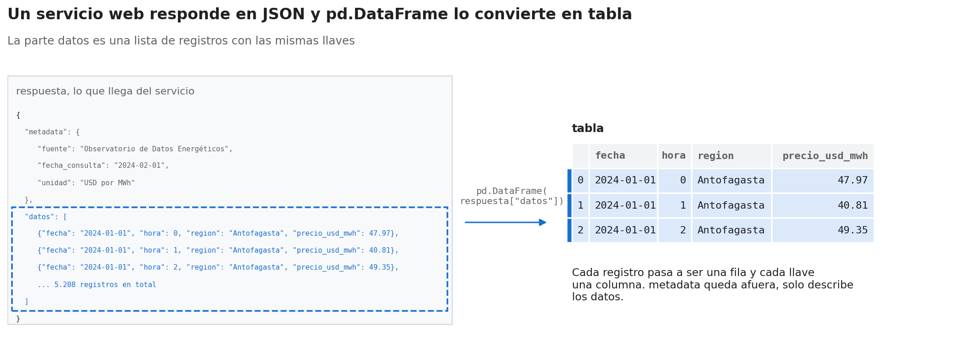
PARA LA CASA · Estudio 4 de 5
¿Y si vienen de un servicio web?
Antes de correr la celda, qué forma tiene la respuesta del servicio web.
Notes:
QUÉ MIRAR
La respuesta tiene dos partes. metadata describe los datos. datos es una lista de registros, todos con las mismas llaves. pd.DataFrame convierte cada registro en una fila y cada llave en una columna.
DECIR
Son 5.208 registros. La celda muestra solo las primeras cinco filas con head.

Slide 54
PARA LA CASA · Estudio 4 de 5
¿Y si vienen de un servicio web?
Corre la celda.
# Estudio 4
# Así se lee un servicio web de verdad. Aquí la dirección apunta a un archivo del curso.
import requests
respuesta = requests.get(DATOS + "precios_nudo.json").json()
print("Partes de la respuesta", list(respuesta.keys()))
# La parte datos es una lista de registros. pd.DataFrame la convierte en tabla.
precios = pd.DataFrame(respuesta["datos"])
precios.head()
Clic en el botón de play para correr la celda
LO QUE PYTHON RECUERDA
notas
tabla 2 × 1
primera
tabla 20 × 5
resumen
serie de 7 valores
agrupar_por
"region"
archivo
"fichas_repetidas.csv"
y 10 más
Notes:
LÍNEA POR LÍNEA
import requests
Trae la herramienta para pedir datos a internet.
respuesta = requests.get(DATOS + "precios_nudo.json").json()
Pide la dirección y convierte la respuesta en datos que Python entiende. Un servicio web real se lee igual, solo cambia la dirección.
list(respuesta.keys())
La respuesta trae dos partes, metadata y datos.
precios = pd.DataFrame(respuesta["datos"])
Convierte la lista de registros en una tabla. Es el mismo pd.DataFrame del Paso 7 del Lab 00.
precios.head()
Muestra las primeras cinco filas.
SINTAXIS DE TODO EL CÓDIGO DE ESTA CELDA
# comentario
Todo lo que va después del signo # es un comentario. Python no lo ejecuta, sirve para explicar el código a quien lo lee.
+
Suma números. Con textos, los junta uno detrás del otro.
import
Trae una herramienta que no viene cargada desde el comienzo. import pandas as pd la trae y le pone el apodo pd, para escribir menos.
nombre = valor
Un solo signo igual guarda. A la izquierda va el nombre y a la derecha lo que se guarda. Si el nombre ya existía, su valor anterior se reemplaza.
requests.get(dirección)
Pide una dirección a internet, como cuando se abre una página.
a.b().c()
Cadena de pasos. Cada punto toma lo que salió a su izquierda y le aplica algo más. Se lee de izquierda a derecha.
"texto"
Lo que va entre comillas es texto. Sin comillas, Python lo entiende como un nombre o un número.
.json()
Convierte la respuesta en datos de Python, diccionarios y listas.
print( ... )
Muestra en pantalla lo que va dentro. Si van varias cosas separadas por coma, las muestra en una línea con un espacio entre ellas.
list( ... )
Convierte algo en una lista, para poder verlo completo.
.keys()
Las llaves de un diccionario.
pd.DataFrame( ... )
Arma una tabla. Con un diccionario de listas, cada llave es una columna. Con una lista de diccionarios, cada diccionario es una fila.
tabla["columna"]
Corchetes con un nombre entre comillas eligen una columna de la tabla. También eligen una llave de un diccionario.
.head(n)
Las primeras n filas. Sin n, cinco.

Slide 55
PARA LA CASA · Estudio 4 de 5
¿Y si vienen de un servicio web?
Cómo se lee esta línea, pieza por pieza
respuesta = requests.get(DATOS + "precios_nudo.json").json()
requests.get( ... )
Pide la dirección a internet, como cuando se abre una página.
1
.json()
Convierte la respuesta en datos que Python entiende, con llaves y listas.
2
3
respuesta =
Guarda lo que llegó.
Se lee así pide los precios a la dirección y guarda la respuesta como datos.
Notes:
La lámina explica cada pieza de esta línea. Abajo está la sintaxis de toda la celda.
SINTAXIS DE TODO EL CÓDIGO DE ESTA CELDA
# comentario
Todo lo que va después del signo # es un comentario. Python no lo ejecuta, sirve para explicar el código a quien lo lee.
+
Suma números. Con textos, los junta uno detrás del otro.
import
Trae una herramienta que no viene cargada desde el comienzo. import pandas as pd la trae y le pone el apodo pd, para escribir menos.
nombre = valor
Un solo signo igual guarda. A la izquierda va el nombre y a la derecha lo que se guarda. Si el nombre ya existía, su valor anterior se reemplaza.
requests.get(dirección)
Pide una dirección a internet, como cuando se abre una página.
a.b().c()
Cadena de pasos. Cada punto toma lo que salió a su izquierda y le aplica algo más. Se lee de izquierda a derecha.
"texto"
Lo que va entre comillas es texto. Sin comillas, Python lo entiende como un nombre o un número.
.json()
Convierte la respuesta en datos de Python, diccionarios y listas.
print( ... )
Muestra en pantalla lo que va dentro. Si van varias cosas separadas por coma, las muestra en una línea con un espacio entre ellas.
list( ... )
Convierte algo en una lista, para poder verlo completo.
.keys()
Las llaves de un diccionario.
pd.DataFrame( ... )
Arma una tabla. Con un diccionario de listas, cada llave es una columna. Con una lista de diccionarios, cada diccionario es una fila.
tabla["columna"]
Corchetes con un nombre entre comillas eligen una columna de la tabla. También eligen una llave de un diccionario.
.head(n)
Las primeras n filas. Sin n, cinco.

Slide 56
PARA LA CASA · Estudio 4 de 5
¿Y si vienen de un servicio web?
Cómo se lee esta línea, pieza por pieza
precios = pd.DataFrame(respuesta["datos"])
respuesta["datos"]
La respuesta trae dos partes. Con corchetes se toma la parte datos, que es la lista de registros.
1
pd.DataFrame( ... )
Convierte la lista de registros en una tabla, una fila por registro.
2
3
precios =
Guarda la tabla con el nombre precios.
Se lee así convierte los registros de la parte datos en la tabla precios.
Notes:
Con un diccionario los corchetes eligen por nombre, igual que con una columna.
SINTAXIS DE TODO EL CÓDIGO DE ESTA CELDA
# comentario
Todo lo que va después del signo # es un comentario. Python no lo ejecuta, sirve para explicar el código a quien lo lee.
+
Suma números. Con textos, los junta uno detrás del otro.
import
Trae una herramienta que no viene cargada desde el comienzo. import pandas as pd la trae y le pone el apodo pd, para escribir menos.
nombre = valor
Un solo signo igual guarda. A la izquierda va el nombre y a la derecha lo que se guarda. Si el nombre ya existía, su valor anterior se reemplaza.
requests.get(dirección)
Pide una dirección a internet, como cuando se abre una página.
a.b().c()
Cadena de pasos. Cada punto toma lo que salió a su izquierda y le aplica algo más. Se lee de izquierda a derecha.
"texto"
Lo que va entre comillas es texto. Sin comillas, Python lo entiende como un nombre o un número.
.json()
Convierte la respuesta en datos de Python, diccionarios y listas.
print( ... )
Muestra en pantalla lo que va dentro. Si van varias cosas separadas por coma, las muestra en una línea con un espacio entre ellas.
list( ... )
Convierte algo en una lista, para poder verlo completo.
.keys()
Las llaves de un diccionario.
pd.DataFrame( ... )
Arma una tabla. Con un diccionario de listas, cada llave es una columna. Con una lista de diccionarios, cada diccionario es una fila.
tabla["columna"]
Corchetes con un nombre entre comillas eligen una columna de la tabla. También eligen una llave de un diccionario.
.head(n)
Las primeras n filas. Sin n, cinco.

Slide 57
PARA LA CASA · Estudio 4 de 5
¿Y si vienen de un servicio web?
Corre la celda.
# Estudio 4
# Así se lee un servicio web de verdad. Aquí la dirección apunta a un archivo del curso.
import requests
respuesta = requests.get(DATOS + "precios_nudo.json").json()
print("Partes de la respuesta", list(respuesta.keys()))
# La parte datos es una lista de registros. pd.DataFrame la convierte en tabla.
precios = pd.DataFrame(respuesta["datos"])
precios.head()
Partes de la respuesta ['metadata', 'datos']
 | fecha | hora | region | precio_usd_mwh
0 | 2024-01-01 | 0 | Antofagasta | 47.97
1 | 2024-01-01 | 1 | Antofagasta | 40.81
2 | 2024-01-01 | 2 | Antofagasta | 49.35
3 | 2024-01-01 | 3 | Antofagasta | 45.50
4 | 2024-01-01 | 4 | Antofagasta | 40.00
LO QUE PYTHON RECUERDA
DATOS
"https://raw.githubuserco…
pd
pandas
respuesta
datos con 2 partes
precios
tabla 5208 × 4
notas
tabla 2 × 1
y 12 más
La respuesta de un servicio web se convierte en tabla.
Notes:
SALIDA
Precios por hora y por región, en dólares por MWh.
SI PREGUNTAN QUÉ ES UN SERVICIO WEB
Una dirección de internet que en vez de una página entrega datos. Muchas instituciones publican así su información.
SINTAXIS DE TODO EL CÓDIGO DE ESTA CELDA
# comentario
Todo lo que va después del signo # es un comentario. Python no lo ejecuta, sirve para explicar el código a quien lo lee.
+
Suma números. Con textos, los junta uno detrás del otro.
import
Trae una herramienta que no viene cargada desde el comienzo. import pandas as pd la trae y le pone el apodo pd, para escribir menos.
nombre = valor
Un solo signo igual guarda. A la izquierda va el nombre y a la derecha lo que se guarda. Si el nombre ya existía, su valor anterior se reemplaza.
requests.get(dirección)
Pide una dirección a internet, como cuando se abre una página.
a.b().c()
Cadena de pasos. Cada punto toma lo que salió a su izquierda y le aplica algo más. Se lee de izquierda a derecha.
"texto"
Lo que va entre comillas es texto. Sin comillas, Python lo entiende como un nombre o un número.
.json()
Convierte la respuesta en datos de Python, diccionarios y listas.
print( ... )
Muestra en pantalla lo que va dentro. Si van varias cosas separadas por coma, las muestra en una línea con un espacio entre ellas.
list( ... )
Convierte algo en una lista, para poder verlo completo.
.keys()
Las llaves de un diccionario.
pd.DataFrame( ... )
Arma una tabla. Con un diccionario de listas, cada llave es una columna. Con una lista de diccionarios, cada diccionario es una fila.
tabla["columna"]
Corchetes con un nombre entre comillas eligen una columna de la tabla. También eligen una llave de un diccionario.
.head(n)
Las primeras n filas. Sin n, cinco.

Slide 58
PARA LA CASA · Estudio 4 de 5
¿Y si vienen de un servicio web?
Lo que hay que llevarse de este paso.
Un servicio web entrega datos, no una página.
Se toma la parte que trae los registros y se convierte en tabla.
LO QUE PYTHON RECUERDA
DATOS
"https://raw.githubuserco…
pd
pandas
respuesta
datos con 2 partes
precios
tabla 5208 × 4
notas
tabla 2 × 1
y 12 más
Notes:
DECIR
La parte metadata describe los datos, de dónde vienen, cuándo se consultaron y en qué unidad están. Los datos de verdad están en la parte datos.

Slide 59
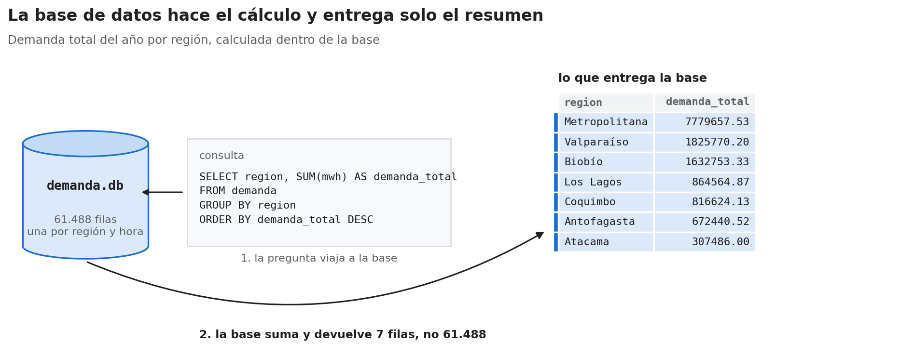
PARA LA CASA · Estudio 5 de 5
¿Y si vienen de una base de datos?
Antes de correr la celda, cómo viaja la pregunta a la base y qué vuelve.
Notes:
QUÉ MIRAR
La consulta en SQL viaja a la base. La base hace la suma adentro y devuelve solo siete filas, una por región.
DECIR
En la base hay 61.488 filas, pero a pandas llegan 7. Aquí la base es un archivo que se baja entero a Colab para practicar. Con una base en un servidor, por la red viajarían solo esas 7 filas.

Slide 60
PARA LA CASA · Estudio 5 de 5
¿Y si vienen de una base de datos?
Corre la celda.
# Estudio 5
# Se baja el archivo de la base a Colab y se abre una conexión con él.
import sqlite3, urllib.request
urllib.request.urlretrieve(DATOS + "demanda.db", "demanda.db")
conexion = sqlite3.connect("demanda.db")
# El cálculo se escribe en SQL y lo resuelve la base, que entrega solo el resumen.
consulta = """
SELECT region, SUM(mwh) AS demanda_total
FROM demanda
GROUP BY region
ORDER BY demanda_total DESC
"""
pd.read_sql(consulta, conexion)
Clic en el botón de play para correr la celda
LO QUE PYTHON RECUERDA
precios
tabla 5208 × 4
respuesta
datos con 2 partes
notas
tabla 2 × 1
primera
tabla 20 × 5
resumen
serie de 7 valores
y 12 más
Notes:
LÍNEA POR LÍNEA
urllib.request.urlretrieve(DATOS + "demanda.db", "demanda.db")
Baja el archivo de la base de datos a Colab.
conexion = sqlite3.connect("demanda.db")
Abre una conexión con la base.
consulta = """..."""
La pregunta escrita en SQL, el idioma de las bases de datos. Pide la demanda total por región, ordenada de mayor a menor. Las tres comillas permiten escribir un texto de varias líneas.
pd.read_sql(consulta, conexion)
Le hace la pregunta a la base y trae la respuesta como tabla.
SINTAXIS DE TODO EL CÓDIGO DE ESTA CELDA
# comentario
Todo lo que va después del signo # es un comentario. Python no lo ejecuta, sirve para explicar el código a quien lo lee.
+
Suma números. Con textos, los junta uno detrás del otro.
import
Trae una herramienta que no viene cargada desde el comienzo. import pandas as pd la trae y le pone el apodo pd, para escribir menos.
urllib.request.urlretrieve(dirección, archivo)
Baja un archivo de internet y lo guarda en Colab.
"texto"
Lo que va entre comillas es texto. Sin comillas, Python lo entiende como un nombre o un número.
nombre = valor
Un solo signo igual guarda. A la izquierda va el nombre y a la derecha lo que se guarda. Si el nombre ya existía, su valor anterior se reemplaza.
sqlite3.connect(archivo)
Abre una conexión con una base de datos SQLite.
"""texto de varias líneas"""
Tres comillas permiten escribir un texto que ocupa varias líneas.
SELECT ... FROM ... GROUP BY ... ORDER BY
Una consulta SQL. SELECT qué columnas, FROM de qué tabla, GROUP BY por qué agrupar, ORDER BY cómo ordenar y DESC de mayor a menor. AS le pone nombre a una columna calculada.
pd.read_sql(consulta, conexion)
Le hace la consulta SQL a la base de datos y trae la respuesta como tabla.

Slide 61
PARA LA CASA · Estudio 5 de 5
¿Y si vienen de una base de datos?
Cómo se lee esta línea, pieza por pieza
SELECT region, SUM(mwh) AS demanda_total
FROM demanda
GROUP BY region
ORDER BY demanda_total DESC
1
SELECT region, SUM(mwh)
Qué columnas traer. La región y la suma de mwh.
2
AS demanda_total
Le pone nombre a la suma.
3
FROM demanda
De qué tabla de la base.
4
GROUP BY region
Suma por región, igual que groupby en pandas.
5
ORDER BY ... DESC
Ordena de mayor a menor. DESC es descendente.
Se lee así trae la demanda total de cada región, de la mayor a la menor.
Notes:
SQL es otro idioma, el de las bases de datos. No hace falta aprenderlo en este curso, solo saber leer una consulta simple.
SINTAXIS DE TODO EL CÓDIGO DE ESTA CELDA
# comentario
Todo lo que va después del signo # es un comentario. Python no lo ejecuta, sirve para explicar el código a quien lo lee.
+
Suma números. Con textos, los junta uno detrás del otro.
import
Trae una herramienta que no viene cargada desde el comienzo. import pandas as pd la trae y le pone el apodo pd, para escribir menos.
urllib.request.urlretrieve(dirección, archivo)
Baja un archivo de internet y lo guarda en Colab.
"texto"
Lo que va entre comillas es texto. Sin comillas, Python lo entiende como un nombre o un número.
nombre = valor
Un solo signo igual guarda. A la izquierda va el nombre y a la derecha lo que se guarda. Si el nombre ya existía, su valor anterior se reemplaza.
sqlite3.connect(archivo)
Abre una conexión con una base de datos SQLite.
"""texto de varias líneas"""
Tres comillas permiten escribir un texto que ocupa varias líneas.
SELECT ... FROM ... GROUP BY ... ORDER BY
Una consulta SQL. SELECT qué columnas, FROM de qué tabla, GROUP BY por qué agrupar, ORDER BY cómo ordenar y DESC de mayor a menor. AS le pone nombre a una columna calculada.
pd.read_sql(consulta, conexion)
Le hace la consulta SQL a la base de datos y trae la respuesta como tabla.

Slide 62
PARA LA CASA · Estudio 5 de 5
¿Y si vienen de una base de datos?
Corre la celda.
Respuesta de la celda
 | region | demanda_total
0 | Metropolitana | 7779657.53
1 | Valparaíso | 1825770.20
2 | Biobío | 1632753.33
3 | Los Lagos | 864564.87
4 | Coquimbo | 816624.13
5 | Antofagasta | 672440.52
6 | Atacama | 307486.00
LO QUE PYTHON RECUERDA
DATOS
"https://raw.githubuserco…
pd
pandas
conexion
conexión a la base
consulta
"SELECT region, SUM(mwh) …
y 15 más
La base de datos entrega el resumen ya calculado, y también termina en una tabla.
Notes:
SALIDA
La Metropolitana encabeza con 7,8 millones de MWh.
DECIR
La base hace el cálculo y entrega solo el resumen, siete filas en vez de miles.
SINTAXIS DE TODO EL CÓDIGO DE ESTA CELDA
# comentario
Todo lo que va después del signo # es un comentario. Python no lo ejecuta, sirve para explicar el código a quien lo lee.
+
Suma números. Con textos, los junta uno detrás del otro.
import
Trae una herramienta que no viene cargada desde el comienzo. import pandas as pd la trae y le pone el apodo pd, para escribir menos.
urllib.request.urlretrieve(dirección, archivo)
Baja un archivo de internet y lo guarda en Colab.
"texto"
Lo que va entre comillas es texto. Sin comillas, Python lo entiende como un nombre o un número.
nombre = valor
Un solo signo igual guarda. A la izquierda va el nombre y a la derecha lo que se guarda. Si el nombre ya existía, su valor anterior se reemplaza.
sqlite3.connect(archivo)
Abre una conexión con una base de datos SQLite.
"""texto de varias líneas"""
Tres comillas permiten escribir un texto que ocupa varias líneas.
SELECT ... FROM ... GROUP BY ... ORDER BY
Una consulta SQL. SELECT qué columnas, FROM de qué tabla, GROUP BY por qué agrupar, ORDER BY cómo ordenar y DESC de mayor a menor. AS le pone nombre a una columna calculada.
pd.read_sql(consulta, conexion)
Le hace la consulta SQL a la base de datos y trae la respuesta como tabla.

Slide 63
PARA LA CASA · Estudio 5 de 5
¿Y si vienen de una base de datos?
Lo que hay que llevarse de este paso.
La base de datos hace el cálculo pesado.
A pandas llega solo el resultado, 7 filas en vez de 61.488.
LO QUE PYTHON RECUERDA
DATOS
"https://raw.githubuserco…
pd
pandas
conexion
conexión a la base
consulta
"SELECT region, SUM(mwh) …
y 15 más
Notes:
DECIR
Con bases grandes no se baja la tabla completa. Se le pide a la base el resumen y llega solo eso.

Slide 64
Ahora en Colab
Ahora abran el Lab 01 guiado y hagan los 5 pasos de la Parte 1. La Parte 2 queda para la casa, con la guía y estas láminas.
Si algo no calza, escriban en el chat el número del paso.
Notes:
Pegar en el chat el enlace del Lab 01 guiado.
El Paso 3 demora unos segundos porque el archivo es grande.
CIERRE
La idea que se tienen que llevar es contar las filas antes y después de unir dos tablas.

Slide 65
Del Lab 01 al Lab 02
Lo que nos llevamos y cómo sigue
1
Antes y después de unir se cuentan las filas.
2
inner deja fuera sin aviso lo que no tiene pareja. Una ficha repetida multiplica las filas.
3
El Lab 02 parte uniendo de la misma forma, ahora con todo el año, y usa la tabla unida para filtrar, agrupar y resumir.
Notes:
CÓMO PASAR ESTA LÁMINA
Mostrarla al volver de Colab, antes de la pausa o justo después. Repetir la regla del punto 1 en voz alta, que es la que tienen que llevarse.
DECIR
El primer paso del Lab 02 une de la misma forma que acaban de hacerlo, con how left, ahora con todo el año y con la tabla de centrales completa. Si las filas no cambian al unir, sabemos que no se perdió ni se duplicó nada.

